Slide 1
Scalar processor
只有标量数据表示和标量指令系统的处理机称为标量处理机
提高指令执行速度的主要途径： (1) 提高处理机的工作主频 (2) 采用更好的算法和设计更好的功能部件 (3) 采用指令级并行技术
三种指令级并行处理机： (1) 流水线处理机和超流水线(Super-pipelining)处理机 (2) 超标量(Superscalar)处理机 (3) 超长指令字(VLIW: Very Long Instruction Word)处理机

Slide 2
Pipelining:Its Natural!
Laundry Example
Ann, Brian, Cathy, Dave each have one load of clothes to wash, dry, and fold
Washer takes 30 minutes
Dryer takes 40 minutes
“Folder” takes 20 minutes
A
B
C
D

Slide 3
Sequential Laundry
6 PM
7
8
9
10
11
Midnight
Time
30
40
20
30
40
20
30
40
20
30
40
20
T
a
s
k
O
r
d
e
r
A
B
C
D
Sequential laundry takes 6 hours for 4 loads
If they learned pipelining, how long would laundry take?

Slide 4
Pipelined Laundry Start work ASAP
6 PM
7
8
9
10
11
Midnight
Time
30
40
40
40
40
20
T
a
s
k
O
r
d
e
r
A
B
C
D
Pipelined laundry takes 3.5 hours for 4 loads
Notes:
ASAP as soon as possible

Slide 5
Pipelining Lessons
Can you find something?
6 PM
7
8
9
Pipelining doesn’t help latency of single task, it helps throughput of entire workload
Pipeline rate limited by slowest pipeline stage
Multiple tasks operating simultaneously
Potential speedup = Number pipe stages
Unbalanced lengths of pipe stages reduces speedup
Time to “fill” pipeline and time to “drain” it reduces speedup
Time
T
a
s
k
O
r
d
e
r
30
40
40
40
40
20
A
B
C
D

Slide 6
类似的，指令流水线
把指令的解释过程分解为“分析”和“执行”两个子过程，并让这两个子过程分别用独立的分析部件和执行部件来实现。 理想情况：速度提高一倍
当分析部件完成上一条指令的“分析”后，就立即将之送入执行部件，
同时分析部件可以开始处理下一条指令。
虽然从执行一条指令的全过程来看，仍需要2∆t的时间，但从机器的
输出端来看，却是每隔一个∆t就能给出一条指令的执行结果。CPI

Slide 7
流水线结构原理
如何加快指令的解释过程是计算机组成设计的基本任务。除了采用高速部件外，一次重叠，先行控制和流水等控制方式是常用的，意在提高指令的并行性，从而加速指令的解释过程。控制方式分类：
顺序方式、
重叠方式、
流水方式。

Slide 8
流水线技术
计算机的各个部分几乎都可以采用:
(1)指令的执行过程可以采用流水线，称为指令流水线。
(2)运算器中的操作部件，如浮点加法器、浮点乘法器等可以采用流水线，称为操作部件流水线。
(3)访问主存的部件可以采用访存部件流水线。多个计算机之间，通过存储器连接，也可以采用流水线，称为宏流水线。

Slide 9
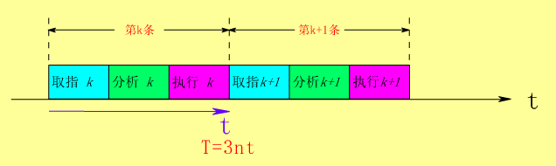
指令的重叠执行方式
1、顺序执行方式
一条指令的执行过程：取指令->分析->执行
执行n条指令所用的时间为：
如每段时间都为t，则执行n条指令所用的时间为：T=3nt
主要优点：控制简单，节省设备。
主要缺点：执行指令的速度慢，功能部件的利用率很低。
取指令k
分析k
执行k
取指令k+1
分析k+1
执行k+1

Slide 10
重叠（Overlap）：在两条相近指令的解释过程中，某些不同解释阶段在时间上存在重叠部分。
包括一次重叠、先行控制技术和多操作部件并行。
一次重叠：把取指令操作隐含在分析、执行指令过程中，则在任何时候只允许上条指令“执行”与下条指令“分析”相重叠。 T=（n+1）×t
若各段时间不等时，有
实际执行时间：

Slide 11
2、一次重叠执行方式(一种最简单的流水线方式)
取指
分析
执行
取指
分析
执行
取指
分析
执行
如果两个过程的时间相等，则执行n条指令的时间为：T=(1+2n)t
主要优点： 指令的执行时间缩短 功能部件的利用率明显提高
主要缺点： 需要增加一些硬件 控制过程稍复杂

Slide 12
3、二次重叠执行方式
把取第k+1条指令提前到分析第k条指令同时执行
如果三个过程的时间相等，执行n条指令的时间为：T=(2+n)t
理想情况下同时有三条指令在执行
处理机的结构要作比较大的改变，必须采用先行控制方式
取指k
分析k
执行k
取指k+1
分析k+1
执行k+1
取指k+2
分析k+2
执行k+2
采用二次重叠执行方式，必须解决两个问题：
(1) 有独立的取指令部件、指令分析部件和指令执行部件
独立的控制器：存储控制器、指令控制器、运算控制器
(2) 要解决访问主存储器的冲突问题
取指令、分析指令、执行指令都可能要访问存储器

Slide 13
2、解决访存冲突的方法：
(1) 采用低位交叉存取方式：
这种方法不能根本解决冲突问题。
取指令、读操作数、写结果。
(2) 两个独立的存储器：独立的指令存储器和数据存储器。
如果再规定，执行指令所需要的操作数和执行结果只写到通用寄存器，那么，取指令、分析指令和执行指令就可以同时进行。
在许多高性能处理机中有独立的指令Cache和数据Cache。 这种结构被称为哈佛结构。
(3) 采用先行控制技术。
先行控制技术的关键是缓冲技术和预处理技术。
缓冲技术是在工作速度不固定的两个功能部件之间设置缓冲栈，用以平滑它们的工作。
采用了缓冲技术和预处理技术之后，运算器能够专心于数据的运算，从而大幅度提高程序的执行速度。

Slide 14
先行控制执行时间：
分析_{k} 执行_{k}
分析_{k+1}
执行_{k+1}
分析_{k+2}
执行_{k+2}
多操作部件并行：采用有多个功能部件的处理机，把ALU的多种功能分散到几个具有专门功能的部件中，这些功能部件可以并行工作，使指令流出速度大大提高。

Slide 15
5.2 流水线技术 Pipelining
空间并行性 设置多个独立的操作部件 多操作部件处理机 超标量处理机
时间并行性 采用流水线技术。 不增加或只增加少量硬件就能使运算速度提高几倍 流水线处理机 超流水线处理机

Slide 16
流水线的表示方法
流水线的表示法有三种：连接图、时空图、预约表。主要考虑前二种。
1、简单流水线的连接图表示
流水线的每一个阶段称为流水步、流水步骤、流水段、流水线阶段、流水功能段、功能段、流水级、流水节拍等。一个流水阶段与另一个流水阶段相连形成流水线。指令从流水线一端进入，经过流水线的处理，从另一端流出。
有些复杂指令 在执行阶段也采用流水线方式工作，称为操作流水线。
取指令
译码
执行
保存结果
Δt₁
Δt₂
Δt₃
Δt₄

Slide 17
2、一种指令流水线
一般4至12个流水段，等于及大于8个流水段的称为超流水线处理机
取指
译码
形成操 作数地址
取操
作数
执行
保存
结果

Slide 18
3、流水线的时空图
采用“时空图”表示流水线的工作过程。在时空图中，横坐标表示时间，也就是输入到流水线中的各个任务在流水线中所经过的时间。当流水线中各个流水段的执行时间都相等时，横坐标被分割成相等长度的时间段。纵坐标表示空间，即流水线的每一个流水段
一条简单流水线的时空图：
空间
执行k
执行k+1
执行k+2
执行k+3
分析k
分析k+1
分析k+2
分析k+3
0
t₁
t₂
t₃
t₄
t₅
时间

Slide 19
一个浮点加法器流水线的时空图(由求阶差、对阶、尾数加和规格化4个流水段组成)：

Slide 20
空间
建立 正常 排空
4
1
2
3
4
5
...
...
...
n-1
n
3
1
2
3
4
5
...
...
...
n-1
n
2
1
2
3
4
5
...
...
...
n-1
n
1
1
2
3
4
5
...
...
...
n-1
n
△t₀
△ t₀
△ t₀
△ t₀
时间
T0=m △ t₀
(n-1) △ t₀
n △ t₀
(m-1) △ t₀
T
流水时空图
建立时间：在流水线开始时有一段流水线填入时间，使得流水线填满。
正常流动时间：流水线正常工作，各功能段源源不断满载工作。
排空时间：在流水线第一条指令结束时，其他指令还需要一段释放时间。

Slide 21
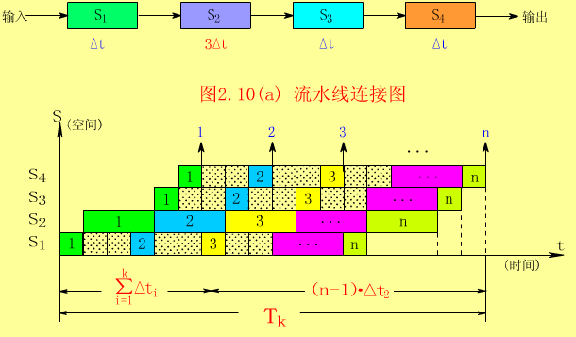
Example 1

Slide 22
流水线的特点
(1)流水一定重叠，比重叠更苛刻。
(2)一条流水线通常有多个子过程。每个子过程称为流水线的“级”或“段”。其数目称为流水线的“深度”。
(3)每段有专用功能部件，各部件顺序连接。
(4)流水线有建立时间、正常满载时间、排空时间。另外，流水线需要有“通过/装入时间”（第一个任务流出结果所需的时间），在此之后流水过程才进入稳定工作状态，每一个时钟周期（拍）流出一个结果。

Slide 23
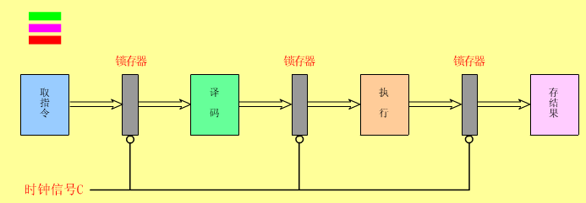
流水线的特点
(5)流水线每一个功能段部件后面都要有一个缓冲寄存器，或称为锁存器，其作用是保存本流水段的结果，如图8所示。由于流水线中每一个流水段的延迟时间不可能绝对相等，再加上电路的延迟时间及时钟等都存在偏移，因此流水段之间传送任务时，必须通过锁存器。
(6)流水线中各功能段的时间应尽量相等，否则将引起堵塞、断流，这个时间一般为一个时钟周期（拍） 。要求流水线的时钟周期不能快于最慢的流水段。另一方面，执行时间长的一个流水段将成为整个流水线的瓶颈，此时流水线中的其他功能部件就不能发挥作用。因此瓶颈问题是流水线设计中必须解决的问题。
(7)只有连续不断地提供同一种任务时才能发挥流水线的效率。例如，要使浮点加法器流水线充分发挥作用，需要连续提供浮点加法运算。只有流水线完全满载时，整个流水线的效率才能得到充分发挥。
(8) 给出指标如最大吞吐率，为满负载最佳指标。

Slide 24
流水的分级、分类
分级：（处理的级别分类）
部件级：将复杂的算逻运算组成流水工作方式；
指令级：把一条指令解释过程分成多个子过程 ；
处理机级：每个处理机完成某一专门任务，各个处理机所得到的结果需存放在与下一个处理机所共享的存储器中
其他分类：
功能：单功能流水线（如CRAY-1）、多功能流水线 （如TI-ASC）
工作方式：静态流水线、动态流水线
连接方式：线性、非线性
处理数据：标量流水、向量流水
入
1
2
3
4
出
非线性流水线

Slide 25
Creating a Pipeline
We add latches between each stage
a latch stores a temporary register value as it moves from stage to stage
latches are clock-controlled to synchronize the stages
each stage passes its register information to the next stage at the same time (at the beginning of each clock pulse)
Note: latches cause a slight delay so that the clock cycle time might be lengthened slightly
latches are denoted by the stages they connect, e.g., IF/ID, ID/EX
With the latches and proper timing and control, we have a pipeline
each stage has its own hardware
we can perform up to 5 instructions simultaneously where each instruction is in one of the 5 stages
it takes 5 cycles to complete any instruction
without a pipeline, a store or a branch could be completed in 4 stages
but, we can complete up to 5 instructions in 5 cycles because of the overlap

Slide 26
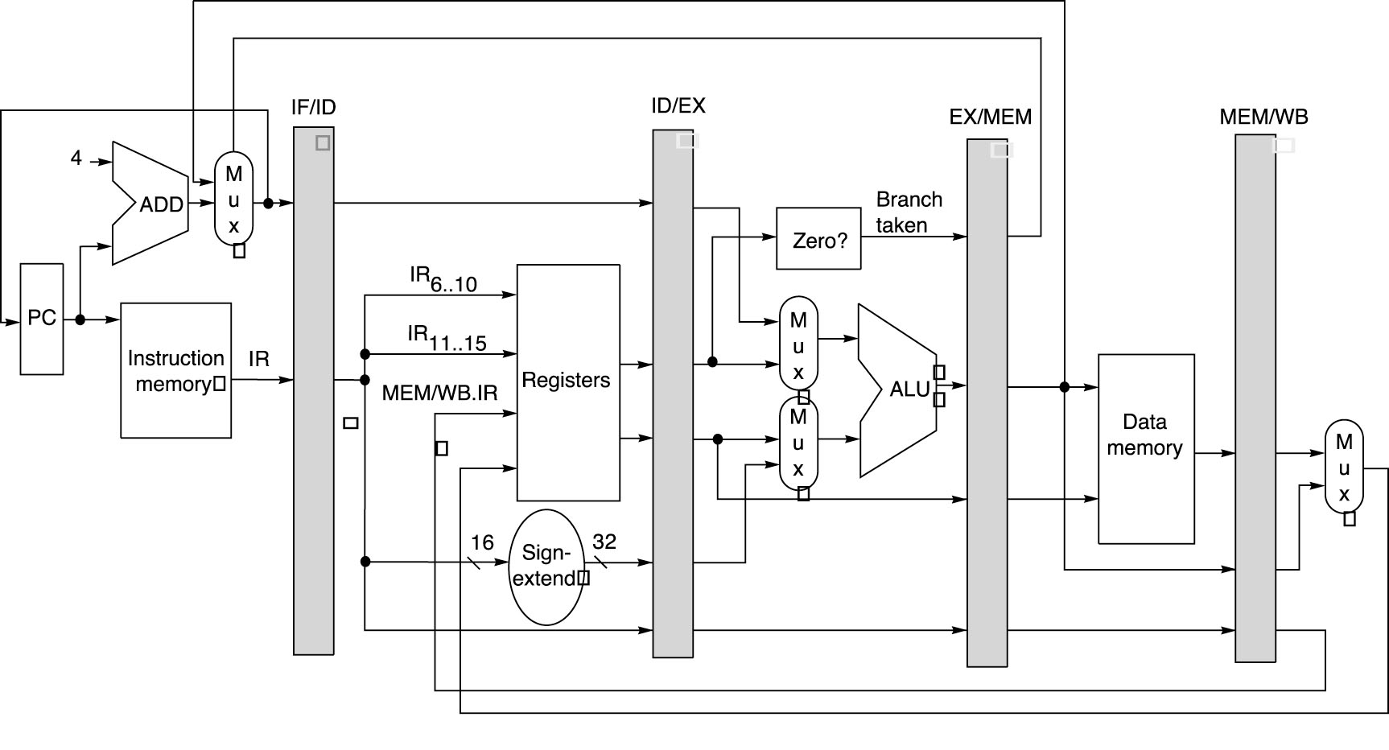
The MIPS Pipeline
Temporary storage
(IF/ID.NPC, IF/ID.IR)
Latches

Slide 27
Can pipelining get us into trouble?
分享
Yes: Pipeline Hazards
structural hazards: attempt to use the same resource two different ways at the same time
E.g., combined washer/dryer would be a structural hazard or folder busy watching TV
control hazards: attempt to make a decision before condition is evaluated
E.g., washing football uniforms and need to get proper detergent level; need to see after dryer before next load in
branch instructions
data hazards: attempt to use item before it is ready
E.g., one sock of pair in dryer and one in washer; can’t fold until get sock from washer through dryer
instruction depends on result of prior instruction still in the pipeline
流水线中的相关是指相邻或相近的两条指令因存在某种关联，后一条指令不能在原指定的时钟周期开始执行。

Slide 28
Resolving Structural Hazards
Structural hazard occurs when two instructions need same hardware resource at same time
Can resolve in hardware by stalling newer instruction till older instruction finished with resource
A structural hazard can always be avoided by adding more hardware to design
E.g., if two instructions both need a port to memory at same time, could avoid hazard by adding second port to memory
Classic RISC 5-stage integer pipeline has no structural hazards by design
Many RISC implementations have structural hazards on multi-cycle units such as multipliers, dividers, floating-point units, etc., and can have on register writeback ports
降低成本
减少部件的延迟

Slide 29
Solution 1: Insert “Bubble” into the Pipeline
Cycle 1
Cycle 2
Cycle 3
Cycle 4
Cycle 5
Cycle 6
Cycle 7
Cycle 8
Cycle 9
Clock
Ifetch
Reg/Dec
Exec
Wr
Load
Ifetch
Reg/Dec
Exec
Mem
Wr
R-type
Ifetch
Reg/Dec
Exec
Wr
R-type
Ifetch
Reg/Dec
Pipeline
Exec
Wr
R-type
Ifetch
Bubble
Reg/Dec
Exec
Wr
Ifetch
Reg/Dec
Exec
Insert a “bubble” into the pipeline to prevent 2 writes at the same cycle
The control logic can be complex.
Lose instruction fetch and issue opportunity.
No instruction is started in Cycle 6!
当一条指令被暂停时，暂停在其后发射（流出）的指令，但继续执行在其前发射的指令。
Notes:
The first solution is to insert a “bubble” into the pipeline AFTER the load instruction to push back every instruction after the load that are already in the pipeline by one cycle.
At the same time, the bubble will delay the Instruction Fetch of the instruction that is about to enter the pipeline by one cycle.
Needless to say, the control logic to accomplish this can be complex.
Furthermore, this solution also has a negative impact on performance.
Notice that due to the “extra” stage (Mem) Load instruction has, we will not have one instruction finishes every cycle (points to Cycle 5).
Consequently, a mix of load and R-type instruction will NOT have an average CPI of 1 because in effect, the Load instruction has an effective CPI of 2.
So this is not that hot an idea Let’s try something else.
+2 = 19 min. (X:59)

Slide 30
One Memory Port/Structural Hazards
Time (clock cycles)
Cycle 1
Cycle 2
Cycle 3
Cycle 4
Cycle 5
Cycle 6
Cycle 7
I
n
s
t
r.
O
r
d
e
r
Load
Ifetch
Reg
ALU
DMem
Reg
Instr 1
Ifetch
Reg
ALU
DMem
Reg
Instr 2
Ifetch
Reg
ALU
DMem
Reg
Stall
Bubble
Bubble
Bubble
Bubble
Bubble
Instr 3
Ifetch
Reg
ALU
DMem
Reg

Slide 31
Solution 2: Delay R-type’s Write by One Cycle
Delay R-type’s register write by one cycle:
Now R-type instructions also use Reg File’s write port at Stage 5
Mem stage is a NOP stage: nothing is being done.
1
2
3
4
5
R-type
Ifetch
Reg/Dec
Exec
Mem
Wr
Cycle 1
Cycle 2
Cycle 3
Cycle 4
Cycle 5
Cycle 6
Cycle 7
Cycle 8
Cycle 9
Clock
R-type
Ifetch
Reg/Dec
Exec
Mem
Wr
R-type
Ifetch
Reg/Dec
Exec
Mem
Wr
Load
Ifetch
Reg/Dec
Exec
Mem
Wr
R-type
Ifetch
Reg/Dec
Exec
Mem
Wr
R-type
Ifetch
Reg/Dec
Exec
Mem
Wr
Notes:
Well one thing we can do is to add a “Nop” stage to the R-type instruction pipeline to delay its register file write by one cycle.
Now the R-type instruction ALSO uses the register file’s witer port at its 5th stage so we eliminate the write conflict with the load instruction.
This is a much simpler solution as far as the control logic is concerned. As far as performance is concerned, we also gets back to having one instruction completes per cycle.
This is kind of like promoting socialism: by making each individual R-type instruction takes 5 cycles instead of 4 cycles to finish, our overall performance is actually better off.
The reason for this higher performance is that we end up having a more efficient pipeline.
+1 = 20 min. (Y:00)

Slide 32
The Four Stages of Store => 5 stages
Cycle 1
Cycle 2
Cycle 3
Cycle 4
Store
Ifetch
Reg/Dec
Exec
Mem
Wr
Ifetch: Instruction Fetch
Fetch the instruction from the Instruction Memory
Reg/Dec: Registers Fetch and Instruction Decode
Exec: Calculate the memory address
Mem: Write the data into the Data Memory
Notes:
Let’s continue our lecture by looking at the store instruction.
Once again, the Ifetch and Reg/Decode stages are the same as all other instructions.
The Exec stage of the store instruction calculates the memory address.
Once the address is calculated, the store instruction will write the data it read from the register file back at the Reg/Decode stage into the data memory during the Mem stage.
Notice that unlike the load instruction which takes five cycles to accomplish its task, the Store instruction only takes four cycles or four pipe stages.
In order to keep our pipeline diagram looks more uniform, however, we will keep the Wr stage for the store instruction in the pipeline diagram.
But keep in mind that as far as the pipelined control and pipelined datapath are concerned, the store instruction requires NOTHING to be done once it finishes its Mem stage.
+2 = 27 min. (Y:07)

Slide 33
The Three Stages of Beq => 5 stages
Cycle 1
Cycle 2
Cycle 3
Cycle 4
Beq
Ifetch
Reg/Dec
Exec
Mem
Wr
Ifetch: Instruction Fetch
Fetch the instruction from the Instruction Memory
Reg/Dec:
Registers Fetch and Instruction Decode
Exec:
compares the two register operand,
select correct branch target address
latch into PC
Notes:
Well similar to the store instruction, the branch instruction only consists of four pipe stages.
Ifetch and Reg/decode are the same as all other instructions because we do not know what instruction we have at this point. We have not finish decoding the instruction yet.
During the Execute stage of the pipeline, the BEQ instruction will use the ALU to compare the two register operands it fetched during the Reg/Dec stage.
At the same time, a separate adder is used to calculate the branch target address.
If the registers we compared during the Execute stage (point to the last bullet) have the same value, the branch is taken.
That is, the branch target address we calculated earlier (last bullet) will be written into the Program Counter.
Once again, similar to the Store instruction, the BEQ instruction will require NEITHER the pipelined control nor the pipelined datapath to do ANY thing once it finishes its Mem stage.
With all these talk about pipelined datapath and pipelined control, let’s take a look at how the pipelined datapath looks like.
+2 = 29 min. (Y:09)

Slide 34
Structural Hazards: Solution 3
解决存储器争用冲突的其他办法是：
如果指令和数据放在同一个存储器，可使用双端口存储器，其中一个端口存／取数据，另一个端口取指令。
设置两个存储器，其中一个作为数据存储器，另一个作为指令存储器。
上述两种方案中，取指令和访问(存／取)数据可以并行进行，不会发生结构相关。
结构相关也会发生在流水线的其他功能部件中，解决冲突的方法与上面所述思路相仿。

Slide 35
Solution 3 Example: Dual-port vs. Single-port
Machine A: Dual ported memory
Machine B: Single ported memory, but its pipelined implementation has a 1.05 times faster clock rate
Ideal CPI = 1 for both
Loads are 40% of instructions executed
SpeedUp_{A} = Pipeline Depth/(1 + 0) x (clock_{unpipe}/clock_{pipe})
= Pipeline Depth
SpeedUp_{B} = Pipeline Depth/(1 + 0.4 x 1) x (clock_{unpipe}/(clock_{unpipe} / 1.05)
= (Pipeline Depth/1.4) x 1.05
= 0.75 x Pipeline Depth
SpeedUp_{A} / SpeedUp_{B} = Pipeline Depth/(0.75 x Pipeline Depth) = 1.33
Machine A is 1.33 times faster

Slide 36
2.指令相关
由当前指令产生后续指令，即指令可修改引起。
解决方法：
a.指令不允许修改；
b.把新指令作为“执行”指令的操作数，使指令相关变成数据相关。
Notes:
空间上如何解决？
智能型计算机有时需要使用生成指令的方法。

Slide 37
Data Dependence and Hazards
Dependences are a property of programs
Presence of dependence indicates potential for a hazard, but actual hazard and length of any stall is a property of the pipeline
Importance of the data dependencies
1) indicates the possibility of a hazard
2) determines order in which results must be calculated
3) sets an upper bound on how much parallelism can possibly be exploited
Today looking at HW schemes to avoid hazard

Slide 38
Data Hazard Classification
Data Hazards occur when dependencies arise between any pair of instructions which are close enough in the pipeline to cause overlap
This may happen if a pair of instructions share the same register or memory location
The 3 forms of data hazards are:
RAW - read after write
WAW - write after write
WAR - right after read
Note that RAR (read after read) is not a hazard since the shared value is not being changed by either instruction
Data hazards may be avoided by forwarding, but in some cases, they will require stalls

Slide 39
Three Generic Data Hazards
True-dependence (pure-dependence, flow-dependence)
ADD R1, R2,R3
SUB R4, R5,R1
May cause RAW hazards
Anti-Dependence
ADD R3, R2,R1
SUB R1, R4,R5
May cause WAR hazards
Due to reuse: Removed by using another register
Output-Dependence
ADD R1, R2,R3
SUB R1, R4,R5
May cause WAW hazards
Due to reuse: Remove using another register

Slide 40
数据相关

Slide 41
相关类型一：RAW（先写后读）
有针对存储器RAW和针对寄存器RAW两种。
时钟
1 2 3 4 5 6
指令
ADD
IF ID EX MEM WB
写R1
SUB
IF ID EX MEM WB
读R1
解决方法：
a.后推法：停顿后继指令的运行，直到前面指令结果生成；（不同拍之间）（R或M相关）
Notes:
主存与寄存器速度不同，处理方法有所不同。

Slide 42
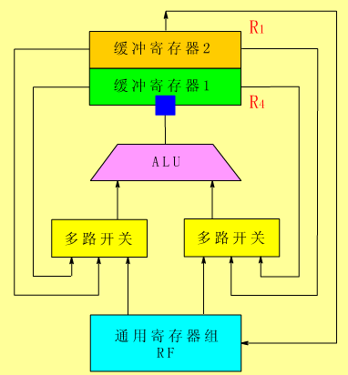
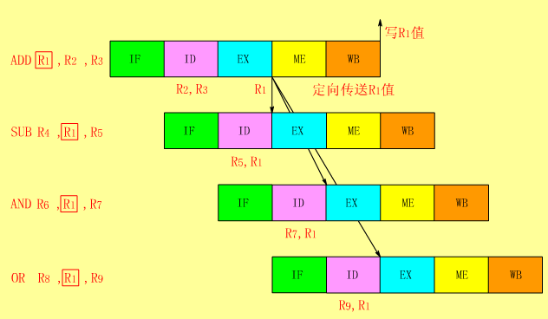
b.相关专用通路法：执行结果除写寄存器外，可直接送到ALU的操作数保存栈中。（R相关）
图21画出了带有定向传送电路的ALU框图。图中有两个结果缓冲寄存器，它的内容反映了改进 方案中AND指令将进入EX流水段时的情况，此时ADD指令生成的结果已进入第二个缓冲寄存器中，即将写入寄存器堆中的R1；SUB指令生成的结果已存入第一个缓冲寄存器中，此时，第二个缓冲寄存器内容(存放送往R1的结果)可通过旁路通道经多路开关送到ALU中。这里的定向传送仅发生在ALU内部。有时，这种定向传送也可在ALU与其他部件进行。
Notes:
装载延迟处理的好处：简单。配套方法：指令冲排序。
相关专用通路硬件条件？
相关专用通路亦可用于其他，但不可多设。

Slide 43
Example Forward
Fetch
Decode
EXecute
Memory
Writeback
Imm
Data Cache
Store
Instruction Cache
Inst. Register
B
PC
Registers
ALU
A
一个功能单元的输出不仅可以定向到其自身的输入，
而且还可以定向到其它单元的输入。

Slide 44
Fully Forward Data Path
Fetch
Decode
EXecute
Memory
Writeback
Imm
Data Cache
Store
Instruction Cache
Inst. Register
B
PC
Registers
ALU
A
F
D
X
M
W
[ Assumes data written to registers in a W cycle is readable in parallel D cycle (dotted line). Extra write data register and bypass paths required if this is not possible. ]
F
D
X
M
W
F
D
X
M
W
F
D
X
M
W

Slide 45
数据相关Forward

Slide 46
c.同一拍中，采用推后读、提前写的方法 （R或M相关）
对整个流水线来说，一个时钟周期分成前后两部分，于是可将ID流水段中读寄存器堆的操作安排在后半周期，而将WB流水段中写寄存器堆的操作安排在前半周期。
Notes:
装载延迟处理的好处：简单。配套方法：指令冲排序。
相关专用通路硬件条件？
相关专用通路亦可用于其他，但不可多设。

Slide 47
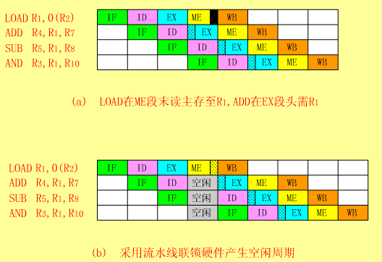
Data Hazard Even with Forwarding
d.装载延迟则采用联锁硬件检测，
并使流水线停顿，直到相关消除。（RISC特有）
流水线中还采用一种装入延迟的方法解决数据相关冲突。
如右图a所示，LOAD指令将主存单元的内容装入寄存器R1。但是这条指令只有在ME段结束时才允许读出数据，而后继的ADD指令在EX段一开始就要使用R1的值，从而产生了数据相关冲突。此时无法使用内部定向传送，因为这等于要求数据读出的时间为零。
为了解决这种数据相关，可使用流水线联锁硬件，由它来检测这种情况，并使流水线暂停流动一个时钟周期。这种停顿延迟周期称为流水线空闲周期，表示流水线装入延迟或进行空操作。有了联锁硬件，LOAD指令在ME段读出数据后照样能实施定向传送。
Notes:
装载延迟处理的好处：简单。配套方法：指令冲排序。
相关专用通路硬件条件？
相关专用通路亦可用于其他，但不可多设。

Slide 48
例 假设某指令序列中20％的指令是Load指令，并且紧跟在Load指令之后的半数指令需要使用到载入的结果，如果这种数据相关将产生一个时钟周期的延迟。理想流水线（没有任何延迟，CPI为1）的指令执行速度要比这种真实流水线的快多少？
解：我们可以利用CPI作为衡量标准。对于真实的流水线而言，由于Load指令之后的半数指令需要暂停，所以这些被暂停指令的CPI是2。又知Load指令占全部指令的20％，所以真实流水线的实际CPI为：(0.9×1+0.1×2)=1.1，这表示理想流水线的指令执行速度是其执行速度的1.1倍。

Slide 49
e.异步流动法：让流水线中相关指令的后续不相关指令先执行，自动消除相关。
n j m l k i h （异步流动的）
k j 空 空 空 i h （顺序流动的）
指令地址：k j i h （判出j,h相关）
入
读段
写段
出
段号： 1 2 3 4 5 6 7 8
相关专用通路
目前，较多系统采用异步流动的方法。
异步流动会产生新的数据相关类型，使其控制很复杂。
Notes:
异步流动为何比d好？系统一般有多个流水，相关通路不可多设，否则很复杂。
异步流动复杂原因？
WAR：k超过i流动，且k写结果在i读之前。
WAW：k超过i流动，且k和I写的是同一单元。

Slide 50
Software Scheduling to Avoid Load Hazards
Try producing fast code for
a = b + c;
d = e – f;
assuming a, b, c, d ,e, and f in memory.
Slow code:
LW Rb,b
LW Rc,c
ADD Ra,Rb,Rc
SW a,Ra
LW Re,e
LW Rf,f
SUB Rd,Re,Rf
SW d,Rd
Fast code:
LW Rb,b
LW Rc,c
LW Re,e
ADD Ra,Rb,Rc
LW Rf,f
SW a,Ra
SUB Rd,Re,Rf
SW d,Rd

Slide 51
相关类型二
下面两种相关只有在异步流动流水线中才会产生。
WAW(写写)
WAR(先读后写)
① 这种相关仅出现在这样的流水线中：
① 这种相关仅出现在这样的流水线中：
有些指令是在流水线的后部读源操作数，而有些指令则是在流水线的前部写结果。
② MIPS流水线中不会发生这种相关；读在先（ID），写在后（WB））
③ 这种相关很少发生；因为流水线一般是先读操作数，后写结果）
④ 复杂指令可能导致这种相关。
流水线中有多个段可以进行写操作
当某条指令在流水线中暂停时，允许其后的指令继续向前流动。
② MIPS整数流水线中不会发生这种相关 （仅在WB段进行写操作）
解决方法：
使用动态调度方法检测和处理相关。

Slide 52
流水线的控制相关
流水线的控制相关是因为程序执行转移类指令而引起的相关。转移类指令如无条件转移、条件转移、子程序调用、中断等，它们属于分支指令，执行中可能改变程序的方向，从而造成流水线断流。 数据相关影响到的仅仅是本条指令附近少数几条指令，所以称为局部相关。而控制相关影响的范围要大得多，它会引起程序执行方向的改变，使流水线损失更多的性能，所以称为全局相关。 控制相关会使流水线的连续流动受到破坏。当执行条件转移指令时，有两种可能结果：
1.如发生转移，将程序计数器PC的内容改变成转移目标地址；
2.如不发生转移，只是将PC加上一个增量，指向下一条指令的地址。

Slide 53
Control Dependencies
Every instruction is control dependent on some set of branches, and, in general, these control dependencies must be preserved to preserve program order
if p1 {
S1;
};
if p2 {
S2;
}
S1 is control dependent on p1, and S2 is control dependent on p2 but not on p1.

Slide 54
Control Dependence Ignored
Control dependence need not be preserved
willing to execute instructions that should not have been executed, thereby violating the control dependences, if can do so without affecting correctness of the program
Instead, 2 properties critical to program correctness are exception behavior and data flow
Preserving exception behavior => any changes in instruction execution order must not change how exceptions are raised in program (=> no new exceptions)
Must preserve data flow on execution

Slide 55
Exception Behavior
Preserving exception behavior => any changes in instruction execution order must not change how exceptions are raised in program (=> no new exceptions)
Example: DADDU R2,R3,R4 BEQZ R2,L1 LW R1,0(R2) L1:
Problem with moving LW before BEQZ?

Slide 56
Data Flow
Data flow: actual flow of data values among instructions that produce results and those that consume them
branches make flow dynamic, determine which instruction is supplier of data
Example:
DADDU R1,R2,R3 BEQZ R4,L DSUBU R1,R5,R6 L: … OR R7,R1,R8
OR depends on DADDU or DSUBU? Must preserve data flow on execution

Slide 57
由转移指令(占总指令的1/4)引起的相关。
静态分支解决方法：
加速生成结果
猜测结果
条件出来前：
条件出来后：停顿
执行时： 优化延迟转移

Slide 58
Control Hazard - #1 Stall
I
n
s
t
r.
O
r
d
e
r
Time (clock cycles)
Add
Mem
Reg
ALU
Mem
Reg
Beq
Mem
Reg
ALU
Mem
Reg
Load
Lost
potential
Reg
Mem
Reg
Mem
ALU
Stall: wait until decision is clear
Impact: 2 lost cycles (i.e. 3 clock cycles per branch instruction) => slow

Slide 59
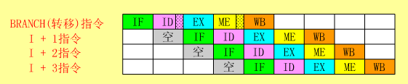
Control Hazard – #2 Predict
尽早判断转移是否产生，尽早生成转移目标地址
两者相结合，可减少因转移成功产生的停顿时间。
例如对图25所示的流水线，可以将原来在ME段进行的目标地址的计算，以及当条件成立时将转移目标地址送往PC的动作提前到ID段完成。这样，可使因转移指令而造成的流水线的停顿(空操作)由3个时钟减少到1个

Slide 60
加快和提前形成条件码
对转移指令的条件码，部分可提前生成；
加快循环内条件码形成。
对一般条件转移指令，转移条件码是由上一条运算型指令产生的。对于大多数运算类指令，可以在实际运算之前或运算中间就能产生条件码，不必等到运算结束后。 例如乘法或除法指令，两个源操作数符号相同，结果为正，符号相反，结果为负；两个源操作数中有一个为0，则乘积为0；被除数为0，则商为0；除数为0，则除法结果溢出。因此，只要比较两个操作数的符号或阶码，就能确定运算结果的正负号，是否为0，是否溢出。对加减法来说，运算结果的正负号，是否为0，是否溢出，也能提前得知。

Slide 61
预测分支失败
流水线继续照常流动，就像没发生什么似的。
在知道分支结果之前，分支指令后的指令不能
改变机器状态，或者改变了之后能够回退。
若分支失败，则照常执行；否则，从转移目标
处开始取指令执行。
预测分支成功
假设分支转移成功，并开始从分支目标地址处取指令执行。
起作用的前题：先知道分支目标地址，后知道分支是否成功。
对MIPS流水线没有任何好处。

Slide 62
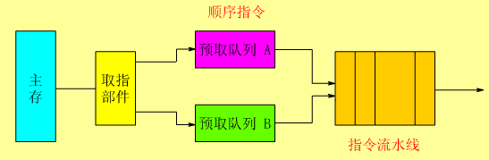
Control Hazard - #3 Double buffer
硬件上设置两个指令缓冲栈
当指令分析器分析到条件转移指令时，指令缓冲栈A按照转移不成功的方向预取指令，指令缓冲栈B按照转移成功的方向预取指令。当指令执行部件产生转移条件码时，如果转移不成功，则分析指令缓冲栈A中的指令；如果转移成功，则分析指令缓冲栈B中的指令，如图26(a)所示。

Slide 63
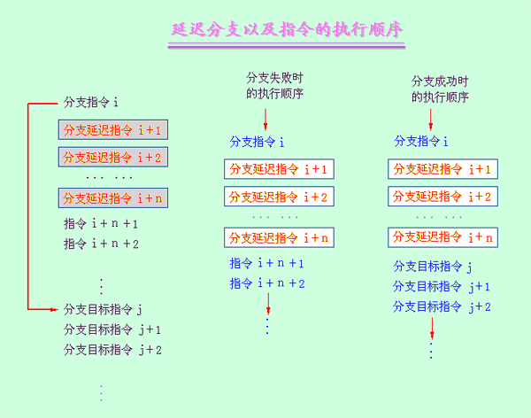
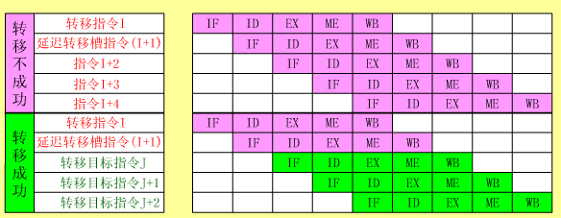
Control Hazard - #4 Delayed Branch
延迟转移技术由编译程序重排指令序列来实现。其基本思想是从逻辑上“延长”转移指令的执行时间，即发生“转移成功” 时并不排空指令流水线，而是让紧跟在转移指令I之后已进入流水线的少数几条指令继续完成，如果这些指令是与转移指令I结果无关的有用指令，那么延迟损失时间就可以有效地利用。
所有的顺序后继指令构成“延迟转移槽”指令(一般情况下，n＝1)。无论转移成功与否，流水线都会执行这些指令。具有“延迟转移槽”的流水线时空图如图27所示。
从时空图27看出，基于“延迟转移”方法，无论转移成功与否，其流水线时空图均相同，流水线中均没有插入暂停周期，从而极大地降低了流水线的转移损失。事实上，处于转移延迟槽中的指令“填补”了流水线原来所必须插入的暂停周期。

Slide 64
Discussion on Delayed Branch
Where to get instructions to fill branch delay slot?
Before branch instruction
From the target address: only valuable when branch taken
From fall through: only valuable when branch not taken
Canceling branches allow more slots to be filled
Compiler effectiveness for single branch delay slot:
Fills about 60% of branch delay slots
About 80% of instructions executed in branch delay slots useful in computation
About 50% (60% x 80%) of slots usefully filled
Delayed Branch downside: 7-8 stage pipelines, multiple instructions issued per clock (superscalar)

Slide 65
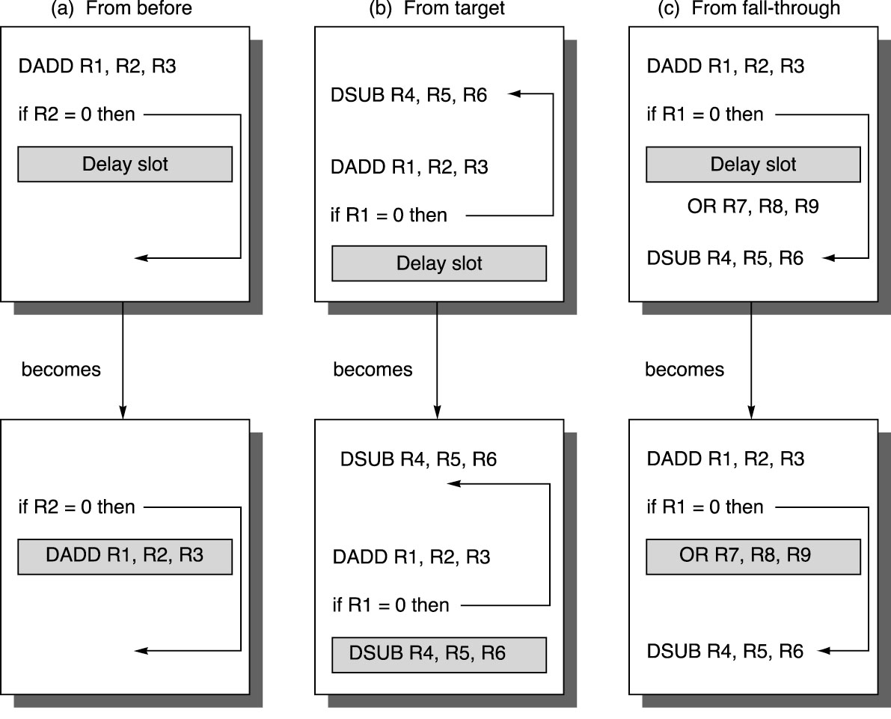
Three Types of Movements
From before
Move an instruction from before the branch into the branch delay slot
From target
Move instruction being branched to into the delay slot
From fall through
Move instruction that would be executed if the branch were not taken into the delay slot

Slide 66
延迟分支方法对比
调 度 策 略 | 对调度的要求 | 什么情况下起作用？
从 前 调 度 | 被调度的指令必须与分支无关 | 任何情况
从目标处调度 | 必须保证在分支失败时执行被调度的指令不会导致错误。有可能需要复制指令。 | 分支成功时 （但由于复制指令，有可能会增大程序空间）
从失败处调度 | 必须保证在分支成功时执行被调度的指令不会导致错。 | 分支失败时
延迟分支调度受到的限制
对放入延迟槽的指令有限制
编译器预测分支是否成功的能力
进一步改进：引入“取消分支”
若预测方向正确，正常执行延迟槽中的指令；
否则，将之变为no-op指令。

Slide 67
Notes on the movements
From Before
the instruction moved would have been executed anyways
moving the instruction must not alter a data dependence
this approach always improves performance and is safe as long as the branch condition is not dependent on the moved instruction
From Target
used in a backward branch, the instruction at the branch target is moved to the delay slot
the instruction will be executed whether branch is taken or not so this may not be safe
this approach improves performance if the branch is taken but enlarges the program (slightly)
From Fall Through
used in a forward branch, an instruction within the block of code being branched around is moved to the delay slot
the instruction will be executed whether branch is taken or not so this may not be safe
this approach improves performance if the branch is not taken

Slide 68
取消分支
取消分支的行为依赖于实际的分支方面
分支指令 i (成功) | IF | ID | EX | MEM | WB
分支延迟指令i+1 |  | IF | ID | idle | idle | idle
指令i+2 |  |  | IF | ID | EX | MEM | WB
指令i+3 |  |  |  | IF | ID | EX | MEM | WB
指令i+4 |  |  |  |  | IF | ID | EX | MEM | WB
分支指令i (成功) | IF | ID | EX | MEM | WB
延迟分支指令i+1 |  | IF | ID | EX | MEM | WB
分支目标指令j |  |  | IF | ID | EX | MEM | WB
分支目标指令j+1 |  |  |  | IF | ID | EX | MEM | WB
分支目标指令j+2 |  |  |  |  | IF | ID | EX | MEM | WB

Slide 69
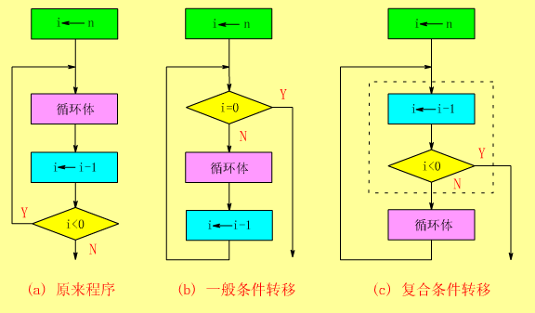
Control Hazard – loop
改进循环程序的处理方法
循环操作是程序中广泛使用的一种特殊条件转移。循环操作是否结束，取决于循环操作次数是否已达到原来规定次数。所谓改进循环程序的处理，就是通过软件方法用编译器来支持条件转移指令的执行。 图29用编译器支持条件转移指令的执行 从前面分析看出，当转移不成功时，条件转移指令对流水线的影响比较小。基于这种原因，编译器在对源程序进行编译时，要尽量提高出现转移不成功的概率。
如图29(a)所示的一个源程序，如果在一般编译器中进行编译，编译结果生成的目标程序，其转移成功的概率很高，而转移不成功的只有一次。这种编译结果对流水线的影响非常大。 如果在编译器中进行适当处理，编译成如图29(b)所示的结果，此时转移成功与不成功的概率正好反过来。例如，一个循环执行1000次的程序，其中999次转移不成功，只有一次转移成功。这种编译结果很适合在流水线中执行。 如果处理要支持复合型条件转移指令(条件码形成与转移目标地址计算功能用一条指令实现)，编译器也可以把源程序编译成如图29(c)所示的结果。这种编译结果也只有一次转移成功，因而对流水线的影响同图(b)一样。

Slide 70
猜测方法
选取发生概率较高的分支为猜测方向，运行但不写回结果。若猜对，继续执行；否则,作废猜测方向的执行，返回实际转移处。
（1）如何提高猜测命中率
静态猜测法：猜测不成功方向。
由程序员和编译程序把发生概率高的分支安排在猜测方向。（为什么？）
动态猜测法：根据转移历史猜测。
硬件要求：增设转移目标缓冲器BTB。
Notes:
静态怎样安排？不少转移能预测，如循环。

Slide 71
动态分支预测
动态分支预测必须解决两个问题：
如何记录一个分支操作的历史；
决定预测的走向。
记录分支历史的方法有以下几种：
(1) 仅仅记录最近一次或最近几次的分支历史；
(2) 记录分支成功的目标地址；
(3) 记录分支历史和分支目标地址，相当于前面
两种方式的结合；
(4) 记录分支目标地址的一条或若干条指令。

Slide 72
How to predict
If we predict correctly then there is no branch penalty since we fetched the right instructions
If we predict incorrectly (a mispredict) then we must flush the erroneous instructions from the pipeline
Simplest predictor: always predict not taken
Dynamic branch predictors keep track of past behavior in a branch history table (BHT), aka branch prediction buffer

Slide 73
Branch Prediction Schemes
Static Branch Prediction
1-bit Branch-Prediction Buffer
2-bit Branch-Prediction Buffer
Correlating (Two-level) Branch Prediction Buffer
Tournament Branch Predictor
Branch Target Buffer
Integrated Instruction Fetch Units
Return Address Predictors

Slide 74
动态分支预测
1. 只有1个预测位的分支预测缓冲
索引：分支指令地址的低位。
存储区：1位的分支历史记录位，又称为预测位，
记录该指令最近一次分支是否成功。
“0”记录分支不成功
“1”记录分支成功
状态转换图
只有1个预测位的分支预测缓冲状态转换图

Slide 75
动态分支预测
2. 分支预测缓冲技术包括两个步骤
分支预测 如果当前缓冲记录的预测位为“1”，则预测分支
为成功；如果预测位为“0”，则预测分支为不成功。
预测位修改 如果当前分支成功，则预测位置为“1”；如果当
前分支不成功，预测位置为“0”。

Slide 76
动态分支预测
3. 分支预测错误时，预测位就被修改，并且需要恢复
现场，程序从分支指令处重新执行。
分支预测执行不成功和重新执行过程

Slide 77
动态分支预测
例 一个循环共循环10次，它将分支成功9次，1次
不成功。假设此分支的预测位始终在缓冲区中。
那么分支预测的准确性是多少？
解：这种固定的预测将会在第一次和最后一次循环中
出现预测错误。
第一次预测错误是源于上次程序的执行，因为上
一次程序最后一次分支是不成功的。
最后一次预测错误是不可避免的，因为前面的分
支总是成功，共九次。
因此，尽管分支成功的比例率是90%，但分支预
测的准确性为80%（两次不正确，8次确）。

Slide 78
动态分支预测
4. 1位预测机制的缺点
只要预测出错，往往是连续两次而不是一次。
5. 解决方法：采用两个预测位的预测机制。
在两个预测位的分支预测中，更改对分支的预测
必须有两次连续预测错误。
具有两个分支预测位的分支预测缓冲状态转换机制

Slide 79
动态分支预测
6. n位分支预测缓冲
采用n位计数器，则计数器的值在0到2^{n}-1之间：
当计数器的值大于或等于最大值的一半（2^{n-1}）时，
预测下一次分支成功；否则预测下一次分支不成功。
预测位的修改和两位预测时相同：
当分支成功时计数器的值加1，不成功时减1。
研究表明： n位分支预测的性能和两位分支预测差不多，因而
大多数处理器都只采用两位分支预测。

Slide 80
动态分支预测
7. 对于真实的应用程序，两位的分支预测的准确率
可达到多少呢？
SPEC89标准程序的测试：
在使用4096个记录项的缓冲区时，分支预测
准确率可达到99%到82%。
使用无穷多历史记录项的分支预测缓冲，只
有少量程序的分支预测准确率仅仅比4096个记录
项提高1%，多数程序的预测精度是相同的。
因此，对于SPEC89应用环境而言，4K的缓
冲区是恰当的。
8. 上述分支预测机制对于改进后的MIPS流水线没有
帮助。

Slide 81
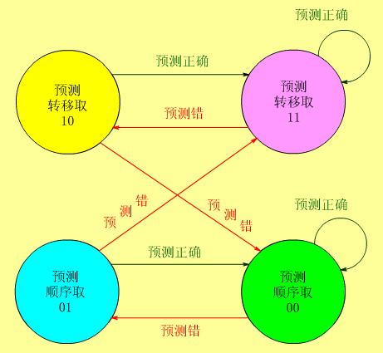
实现方法：
Recall：需要解决两个关键问题：一是如何记录转移历史信息，二是如何根据所记录的转移历史信息来预测转移的方向。
1 使用BHT的转移预测 当执行转移指令时，转移成功或转移失败的信息可记录在一个所谓的“转移历史表”BHT中。BHT是一个小容量的高速Cache。 为了取得好的预测效果，又便于硬件实现，通常用2位计数器来记录最近二次转移是否成功的状态信息。图30示出了转移预测的状态转换图：每一个圆圈表示一种状态，分别用二进制数字10、11、01、00来表示；圆圈中的汉字表示在该状态下执行一条转移指令时将预测“转移取”指令或是“顺序取”指令；圆圈外的有向线段表示转移指令实际执行后状态位的变化方向。从这个状态转换图我们看到：在改变一次预测方向后，如果连续两次预测错误，则必定会改变预测方向。

Slide 82
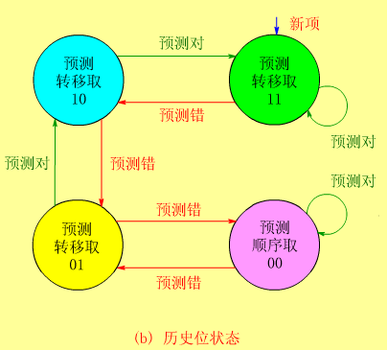
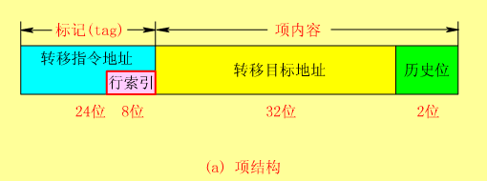
实现方法：
2 使用BTB的转移预测 Pentium处理机中使用了转移目标缓冲栈BTB作为转移预测策略。支持这种策略的也是一个内部cache，其结构类似于图31所介绍的BHT结构，只不过每项的转移指令字段现在改为转移指令地址字段，如图32(a)所示。BTB是一个4路组相联的Cache，共有256行。转移指令地址(高24位)字段即为该项的标记(tag)，以转移指令地址的低8位为行索引。每项有2位历史状态位，记录最近执行该转移指令的历史，即以该转移指令的过去行为来猜测它的将来行为。每次转移指令执行完毕，依据预测是否正确要相应地修改历史位。历史位的使用和修改规则如图32(b)所示。将它与图30(a)相对照，不难发现BTB的预测更倾向于转移取。进入BTB的新基初始设置历史位为11状态。

Slide 83
实现方法：
每当Pentium流水线D1段译码出一条转移指令，控制逻辑将检索BTB，确定是否有该“转移指令地址”的相应项。如果cache未命中，则预测该转移指令为顺序取；如果命中，此项的历史位用于预测该转移指令应是“转移取”还是“顺序取”。若是顺序取，则继续由I-cache预取指令送至原先使用的一个预取缓冲栈。若是预测为转移取，则原先使用的预取缓冲栈立即冻结，依BTB相应表项给出的转移目标地址，由I-cache预取目标路径的指令序列送至另一个预取缓冲栈。因检索BTB和预取指令都是cache访问，故能在D1段同一时间内完成。因此，当转移指令Ib出现在D1段并被预测为转移取且I-cache也命中的话，转移目标处的最初两条指令It，It+1已及时出现在流水线上，没有任何延迟损失。

Slide 84
转移预测原理：
用2位二进制数记录实际转移状态(历史位)，高位为1时预测转移发生，高位为0时预测转移不发生。
转移1
不转移0
预测
发生
11
预测
发生
10
转移1
转移1
不转移0
不转移0
预测
不发生
01
预测
不发生
00
转移1
不转移0
注意：初始状态、状态修改、猜测方向表示

Slide 85
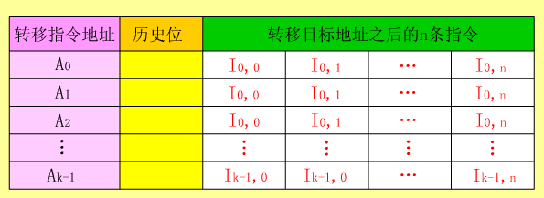
实现方法：
3 使用BTIB的转移预测 当转移指令在指令分析部件中译码时，转移不成功方向上的指令已经被预取到指令缓冲栈中，或者已经存放在I-cache中。为了能够在转移成功方向上也预取一部分指令，可以把图32(a)中的“转移目标地址”部分改为存放转移目标地址之后的n条指令。这种预测策略称为转移目标指令缓冲栈BTIB，它也是一个内部Cache，项逻辑结构如图33所示。它的工作原理、预测转移方向的规则、修改历史位的方法与BTB方法相类似。

Slide 86
（2）猜测的后续处理
分支现场的保护及恢复：
采用后援寄存器保存可能被破坏的状态；
猜测执行只完成译码、取操作数或执行，但不写结果。
预防猜不中时的加速处理：
预取猜测方向的另一方向的前几条指令，放到缓冲器中，加速猜不中时回头速度。

Slide 87
Exceptions and Interrupts
(Hardware)

Slide 88
精确中断与非精确中断
精确中断
如果流水线可以控制使得引起异常的指令前序指令都执行完，故障后的指令可以重新执行，则称该流水线支持精确中断
按照指令的逻辑序处理异常
理想情况，引起故障的指令没有改变机器的状态
要正确的处理这类异常请求，必须保证故障指令不产生副作用
在有些机器上，浮点数异常
流水线段数多，在发现故障前，故障点后的指令就已经写了结果，在这种情况下，必须有办法处理。
很多高性能计算机，Alpha 21164，MIPS R10000等支持精确中断，但精确模式要慢10+倍，一般用在代码调试时，很多系统要求精确中断模式，如IEEE FP标准处理程序，虚拟存储器等。
精确中断对整数流水线而言，不是太难实现
指令执行的中途改变机器的状态
例如IA-32 的自动增量寻址模式
PC saved
Disable All Ints
Supervisor Mode
…
add r1,r2,r3
subi r4,r1,#4
slli r4,r4,#2
lw r2,0(r4)
lw r3,4(r4)
add r2,r2,r3
sw 8(r4),r2
…
External Interrupt
Int handler
Restore PC
User Mode

Slide 89
处理中断4种可能的办法
方法1：忽略这种问题，当非精确处理
原来的supercomputer的方法
但现代计算机对IEEE 浮点标准的异常处理，虚拟存储的异常处理要求必须是精确中断。
方法2：缓存操作结果，直到早期发射的指令执行完。
当指令运行时间较长时，Buffer区较大
Future file (Power PC620 MIPS R10000)
缓存执行结果，按指令序确认
history file (CYBER 180/990)
尽快确认
缓存区存放原来的操作数，如果异常发生，回卷到合适的状态

Slide 90
处理中断4种可能的办法
方法3：以非精确方式处理，用软件来修正
为软件修正保存足够的状态
让软件仿真尚未执行完的指令的执行
例如
Instruction 1 – A 执行时间较长，引起中断的指令
Instruction 2, instruction 3, ….instruction n-1 未执行完的指令
Instruction n 已执行完的指令
由于第n条指令已执行完，希望中断返回后从第n+1条指令开始执行，如果我们保存所有的流水线的PC值，那么软件可以仿真Instruction1 到Instruction n-1 的执行
方法4：暂停发射，直到确定先前的指令都可无异常的完成，再发射下面的指令。
在EX段的前期确认（MIPS流水线在前三个周期中）
MIPS R2K to R4K 以及Pentium使用这种方法

Slide 91
Precise Interrupts/Exceptions
An interrupt or exception is considered precise if there is a single instruction (or interrupt point) for which:
All instructions before that have committed their state
No following instructions (including the interrupting instruction) have modified any state.
This means, that you can restart execution at the interrupt point and “get the right answer”
Implicit in our previous example of a device interrupt:
Interrupt point is at first lw instruction
PC saved
Disable All Ints
Supervisor Mode
…
add r1,r2,r3
subi r4,r1,#4
slli r4,r4,#2
lw r2,0(r4)
lw r3,4(r4)
add r2,r2,r3
sw 8(r4),r2
…
External Interrupt
Int handler
Restore PC
User Mode

Slide 92
Approximations to precise interrupts
Hardware has imprecise state at time of interrupt
Exception handler must figure out how to find a precise PC at which to restart program.
Emulate instructions that may remain in pipeline
Example: SPARC allows limited parallelism between FP and integer core:
possible that integer instructions #1 - #4 have already executed at time that the first floating instruction gets a recoverable exception
Interrupt handler code must fixup <float 1>, then emulate both <float 1> and <float 2>
At that point, precise interrupt point is integer instruction #5.
<float 1>
<int 1>
<int 2>
<int 3>
<float 2>
<int 4>
<int 5>
VAX had string move instructions that could be in middle at time that page-fault occurred.
Could be arbitrary processor state that needs to be restored to restart execution.

Slide 93
5.2.2 流水线的分类
1、线性流水线与非线性流水线
流水线的各个流水段之间是否有反馈信号
线性流水线(Linear Pipelining) 每个流水段都流过一次，且仅流过一次
非线性流水线(Nonlinear Pipelining) 在流水线的某些流水段之间有反馈回路或前馈回路
线性流水线能够用流水线连接图唯一表示 非线性流水线必须用流水线连接图与流水线预约表等共同表示
前馈回路
输入
S₁
S₂
S₃
输出
反馈回路
一种简单的非线性流水线

Slide 94
5.2.2 流水线的分类
1、按照流水线的级别来分
处理机级流水线, 又称为指令流水线 (Instruction Pipelining)，例如：在采用先行控制器的处理机中，各功能部件之间的流水线
输入
先行指令 缓冲栈
先行指令 分析器
先行读数栈 先行操作栈
取指
译码
取操作数
指令执
行部件
后行
写数栈
输出
先行控制方式 中的指令流水线
执行
写结果

Slide 95
部件级流水线（操作流水线），把处理机的算术逻辑部件分段，使得各种数据类型的操作能够进行流水。
如浮点加法器流水线
输入
输出
求阶差
对阶
尾数加
规格化
Δt₁
Δt₂
Δt₃
Δt₄
处理机之间的流水线称为宏流水线 (Macro Pipelining) 每个处理机对同一个数据流的不同部分分别进行处理，它是指由两个以上的处理机串行地对同一数据流进行处理，每个处理机完成一项任务。
输
入
输
出
P1
M
P2
M
…
P3
M
任务1
任务2
任务3

Slide 96
2、单功能流水线与多功能流水线
单功能流水线： 只能完成一种固定功能的流水线 Cray-1计算机中有12条；YH-1计算机有18条；Pentium有一条5段的定点和一条8段的浮点流水线；PentiumⅢ有三条指令流水线，其中两条定点指令流水线，一条浮点指令流水线。
多功能流水线： 流水线的各段通过不同连接实现不同功能
Texas公司的ASC计算机中的8段流水线，能够实现：定点加减法、定点乘法、浮点加法、浮点乘法、逻辑运算、移位操作、数据转换、向量运算等。

Slide 98
3、静态流水线与动态流水线
静态流水线： 同一段时间内，多功能流水线中的各个功能段只能按照一种固定的方式连接，实现一种固定的功能。 只有连续出现同一种运算时，流水线的效率才能得到充分的发挥。
动态流水线： 在同一段时间内，多功能流水线中的各段可以按照不同的方式连接，同时执行多种功能。
优点：能提高流水线的效率
缺点：会使流水线的控制变得复杂

Slide 99
空间
(段号)
浮加
定乘
8
1
2
3
4
...
...
...
n-1
n
一
7
一
二
6
二
三
一
5
1
3
...
...
2
4
...
n-1
n
4
1
2
3
4
...
...
...
...
n-1
n
3
1
2
3
4
...
...
...
n-1
n
2
1
2
3
4
...
...
...
n-1
n
1
1
2
3
4
...
...
...
n-1
n
一
二
三
四
静态多功能流水线时-空图
时间
静态流水线：只有当进入的是一串相同运算的指令时，流水的效能才得以发挥，才能使各个功能段并行地对多条指令的数据进行流水处理。

Slide 100
浮加
定乘
8
1
2
3
4
5
...
...
...
n-1
n
一
三
四
二
7
一
三
四
五
二
6
五
六
一
二
三
四
5
1
3
5
...
...
2
4
...
n-1
n
4
1
2
3
4
5
...
...
...
n-1
n
3
1
2
3
4
5
...
...
...
n-1
n
2
1
2
3
4
5
...
...
...
n-1
n
1
1
2
3
4
5
...
...
...
n-1
n
一
二
三
四
五
六
七
动态多功能流水线时-空图
时间
区别：如果从软硬功能分配的观点上来看，静态流水线其实是把功能负担较多地加到软件上，以简化硬件，动态流水线则是把功能负担较多地加在硬件上，以提高流水的效能。

Slide 101
流水线的其他分类方法
1）. 按照数据表示来分
标量处理机：不具有向量指令和向量数据表示，
仅对标量进行流水处理的处理机。 例如：IBM360/91，Amdahl 470V/6 等
向量处理机：具有向量指令和向量数据表示的处理机。 例如：TI ASC，CRAY-I 等
2）按照是否有反馈回路来分
线性流水线：流水线中的各段串行连接，没有反馈回路。
非线性流水线：流水线中的各段除有串行连接外，
还有反馈回路。

Slide 102
流水线的其他分类方法

Slide 103
流水线的其他分类方法

Slide 104
流水线的其他分类方法
3) 按照流动是否可以乱序来分
顺序流动流水线
流水线输出端任务流出的顺序与输入端任务流入的顺序相同。
异步流动流水线（乱序流水线/无序流水线/错序流水线）
流水线输出端任务流出的顺序与输入端任务流入的顺序不同。
输入
S₁
S₂
S₃
输出
就绪
就绪
就绪
就绪
回答
回答
回答
回答

Slide 105
线性流水线的性能分析
衡量流水线性能的主要指标有：吞吐率、加速比和效率
1、吞吐率（ThoughPut）
求流水线吞吐率的最基本公式：
TP = n / T_{k} n为任务数, T_{k}为完成n个任务所用时间
最大吞吐率TP_{max}是指流水线在连续流动达到稳定状态后所得到的吞吐率。

Slide 106
space
S₄
1
2
3
…
…
n-1
n
S₃
1
2
3
…
…
n-1
n
S₂
1
2
3
…
…
n-1
n
S₁
1
2
3
…
…
n-1
n
time
kΔt
(n-1) Δt
nΔt
(k-1)Δt
T
若各段执行时间相等，则输入连续任务情况下完成n个连续任务需要的总时间为： T_{k}= (k+n-1) D_{t} （k为流水线的段数，D_{t}为时钟周期）

Slide 107
Throughput ： 最大吞吐率为：
各段执行时间不相等、输入连续任务情况下： 吞吐率为：
最大吞吐率为：
Any found?

Slide 108
流水线各段执行时间不相等的解决办法
输
入
输
出
S₁
S₂
S₃
S₄
Δt₁=Δt
Δt₂=3Δt
Δt₃=Δt
Δt₄=Δt
空间
S₄
1
2
3
…
n
S₃
1
2
3
…
n
S₂
1
2
3
…
n
S₁
1
2
3
…
n
时间
ΣΔt_{i}
(n-1)Δt₂
T_{k}

Slide 109
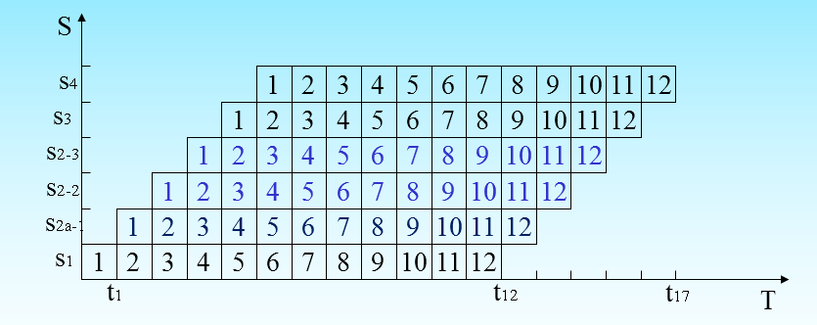
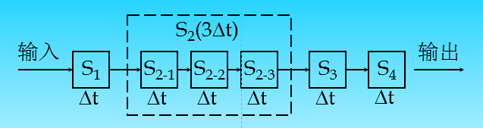
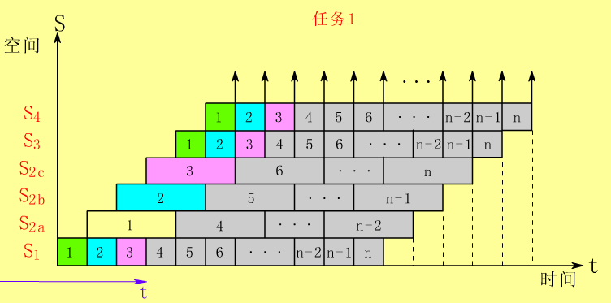
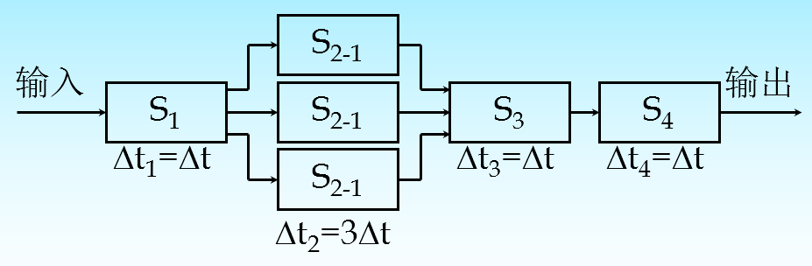
一是将“瓶颈”流水段细分(如果可分的话)：/合并？
二是将 “瓶颈”流水段重复设置：

Slide 110
2、加速比（Speedup）
计算流水线加速比的基本公式： S = 顺序执行时间T₀ / 流水线执行时间T_{k}
各段执行时间相等，输入连续任务情况下 加速比为：
最大加速比为：
各段执行时间不等，输入连续任务情况下实际加速比为：
加速比
10
8
K=10
6
4
K=6
2
任务 个数
1
1
2
4
8
16
32
64
128

Slide 111
3. 效率 E
效率是指流水线的设备利用率。 (1) 由于流水线有通过时间和排空时间，所以流水线的
各段并不是一直满负荷地工作。故：E ＜1

Slide 112
(2) 若各段时间相等，则各段的效率e_{i}相等，即
整个流水线的效率为:
当 n >> m 时，E ≈ 1
(3) 从时－空图上看，效率实际上就是 n 个任务所占的时空
区与 k 个段总的时空区之比，即：
(4) 提高流水线效率所采取的措施对于提高吞吐率也有好处。

Slide 113
各流水段执行时间相等，输入n个连续任务 流水线的效率为：
流水线的最高效率为：
各流水段执行时间不等，输入n个连续任务 流水线的效率为：

Slide 114
流水线各段的设备量或各段的价格不相等时： 流水线的效率为： 即：
其中，a_{i} < k，且

Slide 115
流水线的吞吐率、加速比与效率的关系：
因为
因此：E=TP· Δt ，S=k·E

Slide 116
4、流水线性能分析举例
对于单功能线性流水线，输入连续任务的情况，通过上面给出的公式很容易计算出流水线的吞吐率、加速比和效率。
例1：用一条4段浮点加法器流水线求8个浮点数的和：
Z＝A＋B＋C＋D＋E＋F＋G＋H Algorithm?
解：Z = [(A+B) + (C+D)] + [(E+F) + (G+H)]
空间
规格化
1
2
3
4
5
6
7
尾数加
1
2
3
4
5
6
7
对阶
1
2
3
4
5
6
7
求阶差
1
2
3
4
5
6
7
时间
加数
A
C
E
G
A+B
E+F
A+B+C+D
B
D
F
H
C+D
G+H
E+F+G+H
Z
结果
A+B
E+F
A+B+C+D
C+D
G+H
E+F+G+H

Slide 117
7个浮点加法共用了15个时钟周期。 流水线的吞吐率为：
流水线的加速比为：
流水线的效率为：

Slide 118
4. 流水线性能分析举例
例2 在静态流水线计算 求：吞吐率，加速比，效率。
解：(1) 确定适合于流水处理的计算过程
(2) 画时－空图
(3) 计算性能

Slide 119
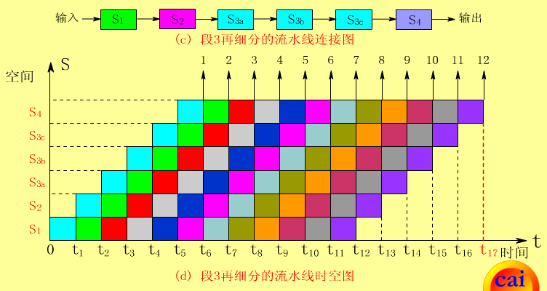
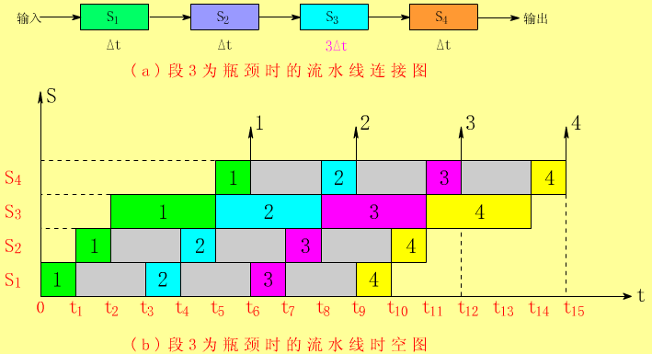
例2:性能分析（实测法, 分析法, 时空图法）
图(a)所示为一个4段的流水线连接图。
(1)设n＝４，画出它的流水线时空图，求其TP，TPmax，S，E值。
(2)设n＝12，画出瓶颈段再细分的流水线连接图和时空图，并求TP，TPmax，S和E值。
Notes:
双功能流水线结构及非线性结构
算法考虑：串行、流水线及并行处理机算法有所不同。

Slide 120
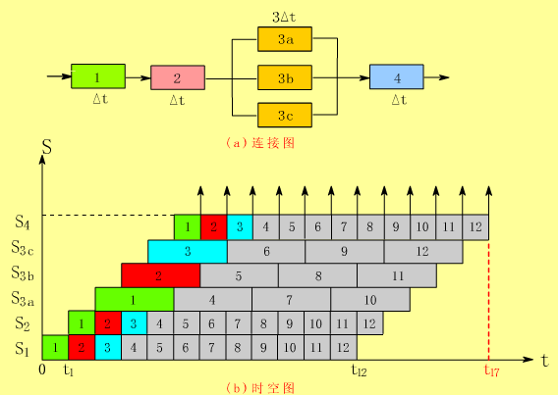
上例中若采用重复设置瓶颈段的方法，设n＝12，请画出流水线连接图与时空图，并求TP，TPmax，S，E。
Notes:
双功能流水线结构及非线性结构
算法考虑：串行、流水线及并行处理机算法有所不同。

Slide 121
例3. 四段流水线, △t₁=△t₃=△t₄=△t, △t₂=3△t,4个任务、10个任务时TP，E(η )、SP 。
（1）分析法: 各段时间不等
n
N个任务实际占用的时-空区
TP=
E=
m
Σ△ti+(n-1)△tj
M各段总的时-空区
i=1
m
n *Σ△ti
10*6 △t
20
Sp=
i=1
=
=
=1.8
m
(6+3*9) △t
11
Σ△ti+(N-1)*△tj
I=1
n=10，
6*10△t
60
5
E=
=
=
≈45%
4*6△t+9*3*4△t
24+108
11
TP=
10
=
10
6*△t+3*9* △t
33*△t

Slide 122
(2) 时空图法:
空间
3△t
3△t
4
1
2
3
4
3
1
2
3
4
2
1
1
1
2
2
2
3
3
3
4
4
4
1
1
2
3
4
时间
n=4时;
Tp=4/((6+3*3) △t)=4/(15△t)=0.267(1/△t)
E=24 △t /(4*15△t)=2/5=40%
Sp=4*6 △t /15△t=8/5=1.6
n=10时;同上.

Slide 123
比较:
n=4,m=4
Tp(1/△t)
E
sp
N=4 0.267
40%
1.6
N=10 0.303
45%
1.8
N=100 0.33
49%
1.98
说明:N>>M流水性能才发挥得更好

Slide 124
例4
在静态、加乘双功能流水线上实现。
流水线结构如下：
乘
x
z
y
1
2
3
4
6
5
加
实现算法：消除相关性，可并行执行的操作先执行；
使流水线尽可能长时间执行同一种功能。
最佳实现顺序：
x1=a1+b1，x2=a2+b2,x3=a3+b3,x4=a4+b4；
y1=x1*x2,y2=x3*x4；
z=y1*y2
Notes:
双功能流水线结构及非线性结构
算法考虑：串行、流水线及并行处理机算法有所不同。

Slide 125
S
(a2+b2)
(a1+b1)
×
(a2+b2)
(a1+b1)
×
(a2+b2)
(a1+b1)
(a3+b3)
(a4+b4)
(a3+b3)
×
(a4+b4)
×
(a3+b3)
×
(a4+b4)
s6
1
2
3
4
1
2
3
s5
1
2
3
4
s4
1
2
3
s3
1
2
3
s2
1
2
3
s1
1
2
3
4
1
2
3
t6
t12
t17
T
a1
b1
a2
b2
a3
b3
a4
b4
(a1+b1)
(a3+b3)
(a1+b1)
×
(a2+b2)
(a2+b2)
(a4+b4)
(a3+b3)
×
(a4+b4)
加法
乘法1
乘法2
T_{P}=
7/(17Δt)
S_{P}=
(4*3Δt+3*5Δt)/(17Δt)=27/17=1.88
E =
(3*4Δt+3*5Δt)/(6*17Δt)=9/34=26.4%
Notes:
静态流水线解释。

Slide 126
结果分析：
建立、排空时间过多；
（流水线断流—数据相关和操作变换 ）
功能切换必须等待排空后进行。（静态通病）
对此题动态流水线结果如何？（减少2个Δt）
如何提高流水线效率？
尽量细化各功能段，尽量减少功能切换，尽量减少数据相关，尽量增加一次处理的指令数量。
How about stage 1 and 5 needs 3 time units
流水线适用范围？
流水线适合于操作相同、操作数间无相关性的多个指令的执行。
课堂作业 stage 1 : 1 Δt ,Stage 2: 3 Δt , stage 3: 2 Δt, stage 4 :1 Δt, 每隔3 Δt输入一个任务,求Tp,E,Sp
Notes:
操作变换—多次流水，增加建立、排空时间
下一节的过渡

Slide 127
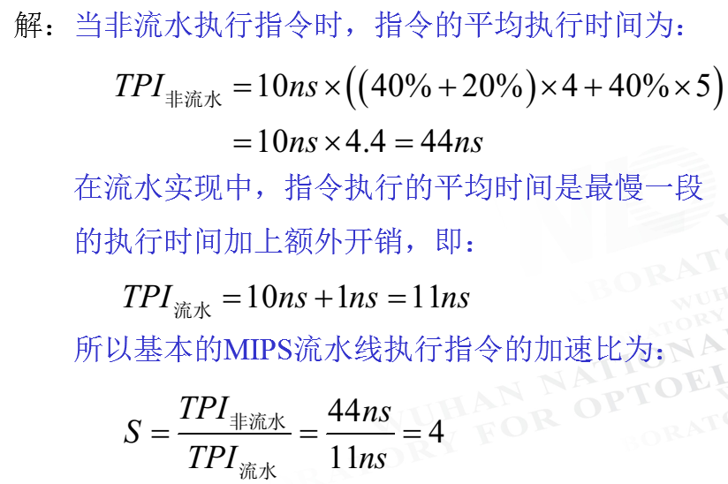
假设前面MIPS非流水线实现的时钟周期时间为10ns，ALU和分支指令需要4个时钟周期，访问存储器指令需5个时钟周期，上述指令在程序中出现的相对频率分别是：40%、20%和40%。在基本的MIPS流水线中，假设由于时钟扭曲和寄存器建立延迟等原因，流水线要在其时钟周期时间上附加1ns的额外开销。现忽略任何其他延迟因素的影响，请问：相对于非流水实现而，基本的MIPS流水线执行指令的加速比是多少？
例5
答案是n趋向于无穷大的答案，也就是最大加速比。

Slide 128
练习：假设在MIPS的非流水实现和基本流水线中，5个功能
单元的时间为：10, 8, 10, 10, 7（ns），流水额外开销
为1ns，求加速比S。
解：

Slide 129
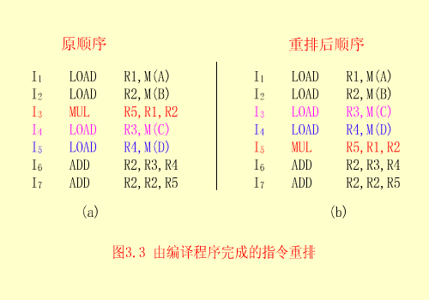
Scheduling
静态指令调度
静态调度(static scheduling)是由优化的编译程序来完成，其基本思想是重排指令序列，拉开具有数据相关的有关指令间的距离。由于是用编译程序判测潜在的数据相关，并在程序运行之前完成调度，故称为静态调度。
【例】 有A、B、C、D四个存储器操作数，要求完成(A×B)＋(C+D)的运算。若原来程序如图 (a)所示，为拉开I3与I1、I2的距离，I6与I4、I5的距离，重排后的指令序列如图 (b)所示。

Slide 130
Static Scheduling
Have compiler re-order code to mitigate the effects of data and control dependences
Concepts
Support for high-performance static scheduling
Register pressure: large architectural register file
Branches: compile-time region formation
Ambiguous memory dependences: speculative loads
Basic scheduling techniques
Basic block scheduling
Loop unrolling
Software pipelining (modulo scheduling)
Trace scheduling
Predication
A comparison of static and dynamic scheduling
Each has advantages/disadvantages
Bottom line: find good combination of the two

Slide 131
Dynamic scheduling
Dynamic scheduling
Expose more parallelism by ignoring artificial serial constraints of “sequential” program
Also called out-of-order issue (OOO-issue): instructions need not execute in original program order
Early machines: CDC-6600 and IBM 360/91
Register renaming
Often used with dynamic scheduling
Precise interrupts
Why we care about precise interrupts?

Slide 132
Dynamic Issue
Hazards = data, structural, control
Data: RAW (true data dependence), WAR ( anti-dependence), WAW (output dependence)
Structural: Are the required resources available?
Control: Is this instruction supposed to execute or not?
Implementation – 2 early approaches
Control flow – CDC 6600 (scoreboard) (1964)
Data flow – Tomasulo, IBM 360/91 (1967)
Simple idea – when opcode and operands are ready, and the appropriate set of resources are ready, launch the “execution packet”
Interesting wrinkle – does not used named registers for intermediate storage
Implicit introduction of Register Renaming

Slide 133
True data dependences
Consider simple DLX pipeline
Most operations take only 1 cycle to execute
Complete bypasses handle most RAW hazards optimally (i.e., no stalls)
Loads are a problem
Cache hit: 2 cycles (EX generates address, MEM loads data)
Cache miss: takes forever
Data dependent instruction must stall
Worse: the entire pipeline stalls, even other independent instructions
Longer latencies make matters worse
E.g., floating-point operations
Superscalar processing makes matters worse

Slide 134
Dynamic scheduling
Lessen impact of true data dependences
Only data dependent instructions must wait for data (stall)
Independent instructions after the dependent ones need not stall if their data is available
Execute instructions in the order specified by true data dependences, not the artificial program order
Dataflow graph defines execution order
Program fragment
DIVD
SUBD
DIVD F0 , F2, F4
ADDD F10, F0, F6
SUBD F8 , F8, F14
Dataflow Graph
ADDD
Divide takes many cycles: stall the dependent ADDD but not the independent SUBD
Out-of-order issue (execution): SUBD executes before ADDD

Slide 135
Advantages of Dynamic Scheduling
Handles cases when dependences unknown at compile time
(e.g., because they may involve a memory reference)
It simplifies the compiler
Allows code that compiled for one pipeline to run efficiently on a different pipeline
Hardware speculation, a technique with significant performance advantages, that builds on dynamic scheduling

Slide 136
HW Schemes: Instruction Parallelism
Key idea: Allow instructions behind stall to proceed DIVD F0,F2,F4 ADDD F10,F0,F8 SUBD F12,F8,F14
Enables out-of-order execution and allows out-of-order completion
Will distinguish when an instruction begins execution and when it completes execution; between 2 times, the instruction is in execution
In a dynamically scheduled pipeline, all instructions pass through issue stage in order (in-order issue)

Slide 137
Pipeline modification
Fundamental pipeline change needed
Stalled dependent instructions cannot block later independent instructions
Split ID (decode stage) into two new stages
DISPATCH (ID): instruction dispatch
ISSUE (IS): instruction schedule / issue
The ISSUE stage buffers instructions waiting (stalled) for data
This allows later instructions to make progress (FETCH and DISPATCH are not stalled)

Slide 138
Pipeline modification
Out-of-order pipeline
Two decoupled pipelines:
FETCH/DISPATCH pipeline brings instructions into processor in program order
Scan instructions in program order – required to determine data dependences
ISSUE/EXECUTE pipeline executes instructions based on data dependences and available functional units (FU)
issue/execute
fetch/dispatch
FU
IF
Dis
Retire
FU
FU
IS
EX
WB

Slide 139
CDC-6600 (DLX version)
Four stages after fetch
Dispatch
Check for structural and WAW hazards
Structural: stall in dispatch stage if FU busy
WAW: stall in dispatch stage if an outstanding instruction in the scoreboard writes the same destination register
Enter instruction into scoreboard: determine data dependences
Issue
Wait for operands to become ready
Scoreboard signals when operands ready
Instruction reads registers from the register file
Then issues to FU for execution
Execute
Write result
Check for WAR hazard: stall if an outstanding, prior instruction in the scoreboard reads the same register being written, and the read has not yet taken place

Slide 140
Scoreboard
Operands for an instruction are read only when both operands are available in the register file
Scoreboard does not take advantage of forwarding
Instructions write to register file as soon as they are complete execution (assuming no WAR hazards) and do not wait for write slot
One additional cycle of latency as write result and read operand stages cannot overlap
Bus structure
Limited number of buses to register file represent structural hazards

Slide 141
Scoreboard
Limitations
No forwarding (RAW dependence handled through registers)
In-order issue for WAW/structural hazards limit scheduling flexibility
WAR stalls limit dynamic loop unrolling (no register unrolling)
Performance
1.7X for FORTRAN programs
2.5X for hand-coded assembly
Hardware
Scoreboard is cheap
Busses are not

Slide 142
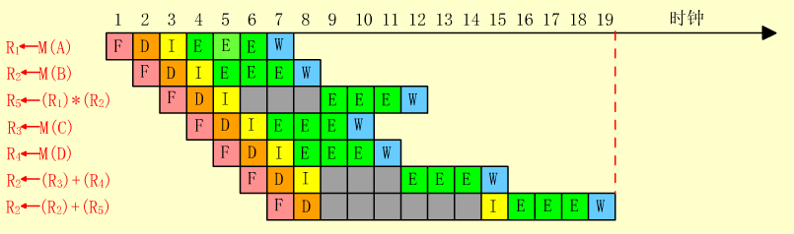
Scoreboard
Three data structures
Instruction Status
Which stage is the instruction in
Functional Unit Status
Busy - FU is busy executing another instruction
Op - What instruction is the FU busy with
F_{i} - Destination register
F_{j}, F_{k} - Source registers
Q_{j}, Q_{k} - Functional units producing source registers
R_{j}, R_{k} - Flags indicating source registers are ready
Register Result Status
Which FU is going to write each register

Slide 143
Running example
Example used for CDC and Tomasulo
LD F6, 34(R2)
LD F2, 45(R3)
MULTD F0, F2,F4
SUBD F8, F6, F2
DIVD F10, F0, F6
ADDD F6, F8, F2

Slide 144
CDC-6600 example
Instruction Status
DISPATCH | ISSUE | EXECUTE | WRITE RESULT
x | x | x | x
x | x | x
x
x
x
LD F6 , 34(R2)
LD F2 , 45(R3)
MULTD F0 , F2, F4
SUBD F8 , F6, F2
DIVD F10, F0, F6
ADDD F6 , F8, F2
Functional Unit Status
FU | Busy | Op | F_{i} | F_{j} | F_{k} | Q_{j} | Q_{k} | R_{j} | R_{k}
Integer | yes | LD | F2 | R3 |  |  |  | yes
MULT1 | yes | MULTD | F0 | F2 | F4 | Integer |  | no | yes
MULT2 | no
ADD | yes | SUBD | F8 | F6 | F2 |  | Integer | yes | no
DIV | yes | DIVD | F10 | F0 | F6 | MULT1 |  | no | yes
Register Result Status
F0 | F2 | F4 | F6 | F8 | F10 | F12
MULT1 | Integer |  |  | ADD | DIV

Slide 145
CDC-6600 example
MULTD about to write result…
Instruction Status
DISPATCH | ISSUE | EXECUTE | WRITE RESULT
x | x | x | x
x | x | x | √
x | √ | √
x | √ | √ | √
x
√ | √ | √
LD F6 , 34(R2)
LD F2 , 45(R3)
MULTD F0 , F2, F4
SUBD F8 , F6, F2
DIVD F10, F0, F6
ADDD F6 , F8, F2
finishing..
RAW (F0)
WAR (F6)
Functional Unit Status
FU | busy | op | F_{i} | F_{j} | F_{k} | Q_{j} | Q_{k} | R_{j} | R_{k}
Integer | no
MULT1 | yes | MULTD | F0 | F2 | F4 |  |  | yes | yes
MULT2 | no
ADD | yes | ADDD | F6 | F8 | F2 |  |  | yes | yes
DIV | yes | DIVD | F10 | F0 | F6 | MULT1 |  | no | yes
Register Result Status
F0 | F2 | F4 | F6 | F8 | F10 | F12
MULT1 |  |  | ADD |  | DIV

Slide 146
Remaining bottlenecks
Performance limitations
Amount of instruction-level parallelism (ILP) in the program
Maybe not enough data-independent operations
Increase size of window to look farther ahead
Above requires branch prediction
Number of scoreboard entries (window size)
Dictates how far processor can look ahead
Number and type of functional units, register ports, etc.
Structural hazards
Anti- and output dependences
WAR made worse in CDC due to late reads (read operands when finally issuing)
WAW handled like a structural hazard in dispatch

Slide 147
2.分布式动态调度（Tomasulo算法）
目的：通过动态调度、
寄存器重命名和
动态存储器地址判别技术
解决异步流动的WAR和WAW相关。

Slide 148
A Dynamic Algorithm: Tomasulo’s Algorithm
For IBM 360/91 (before caches!)
Goal: High Performance without special compilers
Small number of floating point registers (4 in 360) prevented interesting compiler scheduling of operations
This led Tomasulo to try to figure out how to get more effective registers — renaming in hardware!
Why Study 1966 Computer?
The descendants of this have flourished!
Alpha 21264, HP 8000, MIPS 10000, Pentium III, PowerPC 604, …

Slide 149
Tomasulo Algorithm vs. Scoreboard
Control & buffers distributed with Function Units (FU) vs. centralized in scoreboard; (with bypassing)
FU buffers are called reservation stations; have pending operands
Registers in instructions replaced by values or pointers to reservation stations(RS); called register renaming
avoids WAR, WAW hazards
More reservation stations than registers, so can do optimizations compilers can’t
Results to FU from RS, not through registers, over Common Data Bus that broadcasts results to all Fus
Load and Stores treated as FUs with reservation stations as well
Integer instructions can go past branches, allowing FP ops beyond basic block in FP queue

Slide 150
Other differences with CDC
Distributed control
Reservation stations (versus scoreboard)
Results broadcast to both register file and functional units
Result bus called the “Common Data Bus” (CDB)
Don’t have to wait for value to go through register file (i.e., use bypasses)
Functional units don’t contend for register file ports

Slide 151
Key aspects of Tomasulo’s Alg.
Read register operands at dispatch stage
If operands are available, the data is buffered along with the instruction in “reservation stations”
CDC: only buffers the instruction, all operands are read from register file when all operands are ready (operands read at issue stage)
CDC – late reads / Tomasulo – early reads: early reads help WAR condition
Unavailable registers are renamed at dispatch stage
Waiting instructions replace register specifiers with a “tag” indicating the producer instruction
Register specifiers are used only once, at dispatch!
Renaming eliminates WAR/WAW hazards
Successive writes to a register
Only last one is actually used to update register: helps WAW condition
CDC: stall in dispatch until WAW hazard goes away

Slide 152
Tomasulo’s Alg. (DLX version)
Four stages after fetch
Dispatch
Check for structural hazard
Stall in dispatch stage if no free reservation station
Read register file
Read data operands if available
Read “tag” if data operand unavailable: a tag is the reservation station number of the producer instruction
Route instruction plus data or tags to reservation station, where it waits until all operands are available
Issue
Wait until operands become available on the CDB (match CDB tag against operand tags)
Grab operands from CDB and issue to FU (if free)
Execute
Write result
Broadcast result + tag to all reservation stations, store buffers, and register file via the CDB
Only write register file if the CDB tag matches the tag in the register file

Slide 153
Four stages (cont…)
Notice:
Same four stages as CDC, but read register file at dispatch stage and replace register specifiers with tags
No WAW / WAR checks (using tags eliminates these)
Again, H&P uses different names than what we will use
Worse, H&P specifies only three stages for Tomasulo
But any dynamic scheduling inherently has dispatch, issue, execute, write result…

Slide 154
Register renaming
读后写(RW)和写后写(WW)相关，从根本上说是存储位置的资源冲突。凡是资源冲突，都可以设法使资源增加成多套的方法来减少冲突的发生。既然RW和WW相关都是由于写入寄存器引起的，因此可以将寄存器增加成多套的办法来解决。这就是寄存器重命名技术。
寄存器重命名的规则是：如果遇到RW或WW相关，引起相关的目的寄存器要重新命名。换句话说，引起RW或WW相关的指令的运算结果不能直接写到它指定的寄存器中，而应该写到另外一个动态分配的备用寄存器中。

Slide 155
Register renaming
Consider simple example with register reuse
Dataflow graph with both true and false dependences
All instructions execute serially
Due to reuse of F0 by the loads
But those are 2 distinct instances of F0
Use different names for 2 instances of F0
LD F0, 34(R2)
ADDD F4, F0, F2
LD F0, 45(R3)
ADDD F8, F0, F6
LD(1)
True dependence (RAW / F0)
Output dependence (WAW / F0)
ADDD(1)
Anti-dependence (WAR / F0)
LD(2)
True dependence (RAW / F0)
ADDD(2)

Slide 156
Register renaming
Same program segment with F0 renamed
Tomasulo’s Algorithm: use reservation station number (tag) of producer instruction (e.g. load buffer 1 = load1)
This guarantees unique names for unique values
Dataflow graph with only true dependences
Renaming removes output and anti-dependences
Parallelism is exposed
LD load1, 34(R2)
ADDD F4, load1, F2
LD load2, 45(R3)
ADDD F8, load2, F6
LD (1)
LD (2)
True dependence (RAW / load1)
True dependence (RAW / load2)
ADDD (1)
ADDD (2)

Slide 157
Hardware Organization 360/91 FP unit (DLX version)
FLT. PT.
OPERATION
QUEUE
From IF unit
From memory
4 FP
REGISTERS
6
LOAD
BUFFERS
5
4
OPERAND
BUSES
3
2
OPERATION BUS
1
3
RESERVATION
STATIONS
2
STORE
BUFFERS
2
1
1
FP adders
FP multipliers
To memory
COMMON DATA BUS (CDB)

Slide 158
Data structures
Register status
Register file stores either a tag or a value
“Instruction status”
This is for illustration only, not a real data structure

Slide 159
Reservation Station Duties
Snarf sources off CDB when they appear
CDB results are tagged with where they came from
When all operands are present, enable the associate FU to execute
Since values aren’t really written to registers (until later): no WAR or WAW hazards are possible
Structural hazards checked at two points
At dispatch – a free reservation station of the right type must be available
When execution packet is ready – multiple reservatino stations may compete for a shared FU
Program order used as basis for arbitration if required

Slide 160
Virtual Registers
Tag field associated with data
Tag field is a virtual register ID
Corresponds to reservation station and load buffer names
Motivation due to the 360’s register weakness
Had only 4 FP regs
The 9 renamed regs (reservation station slots) were a significant bonus
Intel’s x86 architecture is also register-poor
With renamed registers they can get around this

Slide 161
Reservation Station Components
Op: Operation to perform in the unit (e.g., + or –)
Vj, Vk: Value of Source operands
Store buffers has V field, result to be stored
Qj, Qk: Reservation stations producing source registers (value to be written)
Note: Qj,Qk=0 => ready
Store buffers only have Qi for RS producing result
Busy: Indicates reservation station or FU is busy
Register result status—Indicates which functional unit will write each register, if one exists. Blank when no pending instructions that will write that register.
Notes:
What you might have thought
1. 4 stages of instruction executino
2.Status of FU: Normal things to keep track of (RAW & structura for busyl):
Fi from instruction format of the mahine (Fi is dest)
Add unit can Add or Sub
Rj, Rk - status of registers (Yes means ready)
Qj,Qk - If a no in Rj, Rk, means waiting for a FU to write result; Qj, Qk means wihch FU waiting for it
3.Status of register result (WAW &WAR)s:
which FU is going to write into registers
Scoreboard on 6600 = size of FU
6.7, 6.8, 6.9, 6.12, 6.13, 6.16, 6.17
FU latencies: Add 2, Mult 10, Div 40 clocks

Slide 162
Three Stages of Tomasulo Algorithm
1. Issue—get instruction from FP Op Queue
If reservation station free (no structural hazard), control issues instr & sends operands (renames registers).
2. Execute—operate on operands (EX)
When both operands ready then execute; if not ready, watch Common Data Bus for result
3. Write result—finish execution (WB)
Write on Common Data Bus to all awaiting units; mark reservation station available
Normal data bus: data + destination (“go to” bus)
Common data bus: data + source (“come from” bus)
64 bits of data + 4 bits of Functional Unit source address
Write if matches expected Functional Unit (produces result)
Does the broadcast
Example speed: 3 clocks for Fl .pt. +,-; 10 for * ; 40 clks for /

Slide 163
Tomasulo Example
Instruction stream
3 Load/Buffers
FU count
down
3 FP Adder R.S.
2 FP Mult R.S.
Clock cycle counter

Slide 164
Tomasulo Example Cycle 1

Slide 165
Tomasulo Example Cycle 2
Note: Can have multiple loads outstanding

Slide 166
Tomasulo Example Cycle 3
Note: registers names are removed (“renamed”) in Reservation Stations; MULT issued
Load1 completing; what is waiting for Load1?

Slide 167
Tomasulo Example Cycle 4
Load2 completing; what is waiting for Load2?

Slide 168
Tomasulo Example Cycle 5
Timer starts down for Add1, Mult1

Slide 169
Tomasulo Example Cycle 6
Issue ADDD here despite name dependency on F6?

Slide 170
Tomasulo Example Cycle 7
Add1 (SUBD) completing; what is waiting for it?

Slide 171
Tomasulo Example Cycle 8

Slide 172
Tomasulo Example Cycle 9

Slide 173
Tomasulo Example Cycle 10
Add2 (ADDD) completing; what is waiting for it?

Slide 174
Tomasulo Example Cycle 11
Write result of ADDD here?
All quick instructions complete in this cycle!

Slide 175
Tomasulo Example Cycle 12

Slide 176
Tomasulo Example Cycle 13

Slide 177
Tomasulo Example Cycle 14

Slide 178
Tomasulo Example Cycle 15
Mult1 (MULTD) completing; what is waiting for it?

Slide 179
Tomasulo Example Cycle 16
Just waiting for Mult2 (DIVD) to complete

Slide 180
Faster than light computation (skip a couple of cycles)

Slide 181
Tomasulo Example Cycle 55

Slide 182
Tomasulo Example Cycle 56
Mult2 (DIVD) is completing; what is waiting for it?

Slide 183
Tomasulo Example Cycle 57
Once again: In-order issue, out-of-order execution and out-of-order completion.

Slide 184
Tomasulo Loop Example
Loop: LD F0 0 R1
MULTD F4 F0 F2
SD F4 0 R1
SUBI R1 R1 #8
BNEZ R1 Loop
This time assume Multiply takes 4 clocks
Assume 1st load takes 8 clocks (L1 cache miss), 2nd load takes 1 clock (hit)
To be clear, will show clocks for SUBI, BNEZ
Reality: integer instructions ahead of Fl. Pt. Instructions
Show 2 iterations

Slide 185
Loop Example Cycle 0

Slide 186
Loop Example Cycle 1

Slide 187
Loop Example Cycle 2

Slide 188
Loop Example Cycle 3
Note: MULT1 has no registers names in RS

Slide 189
Loop Example Cycle 4

Slide 190
Loop Example Cycle 5

Slide 191
Loop Example Cycle 6
Note: F0 never sees Load1 result

Slide 192
Loop Example Cycle 7
Note: MULT2 has no registers names in RS

Slide 193
Loop Example Cycle 8

Slide 194
Loop Example Cycle 9
Load1 completing; what is waiting for it?

Slide 195
Loop Example Cycle 10
Load2 completing; what is waiting for it?

Slide 196
Loop Example Cycle 11

Slide 197
Loop Example Cycle 12

Slide 198
Loop Example Cycle 13

Slide 199
Loop Example Cycle 14
Mult1 completing; what is waiting for it?

Slide 200
Loop Example Cycle 15
Mult2 completing; what is waiting for it?

Slide 201
Loop Example Cycle 16

Slide 202
Loop Example Cycle 17

Slide 203
Loop Example Cycle 18

Slide 204
Loop Example Cycle 19

Slide 205
Loop Example Cycle 20

Slide 206
Loop Example Cycle 21

Slide 207
超流水线处理机
指令执行时序
典型处理机结构
超流水线处理机性能

Slide 208
两种定义： 一个周期内能够分时发射多条指令的处理机称为 超流水线处理机。 指令流水线有8个或更多功能段的流水线处理机称为超流水线处理机。
提高处理机性能的不同方法： 超标量处理机是通过增加硬件资源为代价来换取处理机性能的。
超流水线处理机则通过各硬件部件充分重叠工作来提高处理机性能。
两种不同并行性： 超标量处理机采用的是空间并行性 超流水线处理机采用的是时间并行性

Slide 209
指令执行时序
每隔1/n个时钟周期发射一条指令，流水线周期为1/n个时钟周期
在超标量处理机中，流水线的有些功能段还可以进一步细分
例如：ID功能段可以再细分为译码、读第一操作数和读第二操作数三个流水段。也有些功能段不能再细分，如WR功能段一般不再细分。因此有超流水线的另外一种定义：有8个或8个以上流水段的处理机称为超流水线处理机

Slide 210
每个时钟周期分时发送3条指令的超流水线
1
2
3
4
5
6
时钟 周期
I₁
IF
ID
EX
WR
I₂
IF
ID
EX
WR
I₃
IF
ID
EX
WR
I₄
IF
ID
EX
WR
I₅
IF
ID
EX
WR
I₆
IF
ID
EX
WR
I₇
IF
ID
EX
WR
I₈
IF
ID
EX
WR
I₉
指令
IF
ID
EX
WR

Slide 211
典型处理机结构
MIPS R4000处理机每个时钟周期包含两个流水段，是一种很标准的超流水线处理机结构。指令流水线有8个流水段
有两个Cache，指令Cache和数据Cache的容量各8KB，每个时钟周期可以访问Cache两次，因此在一个时钟周期内可以从指令Cache中读出两条指令，从数据Cache中读出或写入两个数据。
主要运算部件有整数部件和浮点部件

Slide 213
MIPS R4000处理机的流水线操作
IF
IS
RF
EX
DF
DS
TC
WB
指令 译码
标志检验
指令
Cache
寄存
器堆
数据
Cache
读寄 存器堆
ALU
IF：取第一条指令 IS：取第二条指令 RF：读寄存器堆，指令译码 EX：执行指令 DF：取第一个数据 DS：取第二个数据 TC：数据标志 校验；WB：写回结果

Slide 214
MIPS R4000正常指令流水线工作时序
IF
IS
RF
EX
DF
DS
TC
WB
IF
IS
RF
EX
DF
DS
TC
WB
流水线周期
IF
IS
RF
EX
DF
DS
TC
WB
IF
IS
RF
EX
DF
DS
TC
WB
IF
IS
RF
EX
DF
DS
TC
WB
IF
IS
RF
EX
DF
DS
TC
WB
IF
IS
RF
EX
DF
DS
TC
WB
主时 钟 周期
IF
IS
RF
EX
DF
DS
TC
WB
当前CPU周期

Slide 215
如果在LOAD指令之后的两条指令中，任何一条指令要在它的EX流水级使用这个数据，则指令流水线要暂停一个时钟周期
采用顺序发射方式

Slide 216
MIPS R4000正常指令流水线工作时序
运行
暂停
运行
I₁
DF
DS
TC
WB
Load指令
I₂
EX
DF
DS
T
WB
使用Load数据
I₃
RF
EX
DF
DS
TC
WB
I₄
IS
RF
EX
DF
DS
TC
WB
I₅
IF
IS
RF
EX
DF
DS
TC
WB
I₆
IF
IS
RF
EX
DF
DS
TC
WB

Slide 217
超流水线处理机性能
指令级并行度为(1,n)的超流水线处理机，执行N条指令所的时间为：
超流水线处理机相对于单流水线普通标量处理机的加速比为：

Slide 218
即：
超流水线处理机的加速比的最大值为：
S(1,n)_{MAX} = n

Slide 219
超标量超流水线处理机
指令执行时序
典型处理机结构
超标量流水线处理机性能

Slide 220
把超标量与超流水线技术结合在一起，就成为超标量超流水线处理机
指令执行时序
超标量超流水线处理机在一个时钟周期内分时发射指令n次，每次同时发射指令m条，每个时钟周期总共发射指令m ⋅ n条。

Slide 221
每时钟周期发射3次,每次3条指令
1
2
3
4
5
I₁
IF
ID
EX
WR
时钟周期
I₂
IF
ID
EX
WR
I₃
IF
ID
EX
WR
I₄
IF
ID
EX
WR
I₅
IF
ID
EX
WR
I₆
IF
ID
EX
WR
I₇
IF
ID
EX
WR
I₈
IF
ID
EX
WR
I₉
IF
ID
EX
WR
I₁₀
IF
ID
EX
WR
I₁₁
IF
ID
EX
WR
I₁₂
指令
IF
ID
EX
WR

Slide 222
典型处理机结构
DEC公司的Alpha处理机采用超标量超流水线结构。主要由四个功能部件和两个Cache组成：整数部件EBOX、浮点部件FBOX、地址部件ABOX和中央控制部件IBOX。
中央控制部件IBOX可以同时从指令Cache中读入两条指令，同时对读入的两条指令进行译码，并且对这两条指令作资源冲突检测，进行数据相关性和控制相关性分析。如果资源和相关性允许，IBOX就把两条指令同时发射给EBOX、ABOX和FBOX三个指令执行部件中的两个。
指令流水线采用顺序发射乱序完成的控制方式。在指令Cache中有一个转移历史表，实现条件转移的动态预测。在EBOX内还有多条专用数据通路，可以把运算结果直接送到执行部件。

Slide 223
Alpha 21064处理机共有三条指令流水线 整数操作流水线和访问存储器流水线分为7个流水段，其中，取指令和分析指令为4个流水段，运算2个流水段，写结果1个流水段。浮点操作流水线分为10个流水段，其中，浮点执行部件FBOX的延迟时间为6个流水段。
所有指令执行部件EBOX、IBOX、ABOX和FBOX中都设置由专用数据通路。 析指令为4个流水段，运算2个流水段，写结果1个流水段。浮点操作流水线分为10个流水段，其中，浮点执行部件FBOX的延迟时间为6个流水段。
所有指令执行部件EBOX、IBOX、ABOX和FBOX中都设置由专用数据通路。
Alpha 21064处理机的三条指令流水线的平均段数为8段，每个时钟周期发射两条指令。因此，Alpha 21064处理机是超标量超流水线处理机。

Slide 225
7个流水段的整数操作流水线
0
1
2
3
4
5
6
IF
SWAP
I₀
I₁
A₀
A₁
WR
IF 取值 SWAP 交换双发射指令、转移预测
I₀ 指令译码 I₁ 访问通用寄存器堆，发射校验
A₁ 计算周期1，IBOX计算新的PC值
A₂ 计算周期2，查指令快表
WR 写整数寄存器堆，指令Cache命中检测

Slide 226
7个流水段的访问存储器流水线
0
1
2
3
4
5
6
IF
SWAP
I₀
I₁
AC
TB
HM
IF 取值 SWAP 交换双发射指令、转移预测
I₀ 指令译码 I₁ 访问通用寄存器堆，发射校验
AC ABOX计算有效数据地址
TB 查数据快表
HM 写读数缓冲栈，数据Cache命中/ 不命中检测

Slide 227
10个流水段的浮点操作流水线
0
1
2
3
4
5
6
7
8
9
IF
SWAP
I₀
I₁
F₁
F₂
F₃
F₄
F₅
FWR
IF 取值 SWAP 交换双发射指令、转移预测
I₀ 指令译码 I₁ 访问通用寄存器堆，发射校验
F₁-F₅ 浮点计算流水线
FWR 写回浮点寄存器堆

Slide 228
超标量超流水线处理机性能
指令级并行度为(m,n)的超标量超流水线处理机，连续执行N条指令所需要的时间为：
超标量超流水线处理机相对于单流水线标量处理机的加速比为：
在理想情况下，超标量超流水线处理机加速比的最大值为： S(m, n)_{MAX}＝m n

Slide 229
三种指令级并行处理机性能比较
超标量处理机、超流水线处理机和超标量超流水线处理机相对于单流水线普通标量处理机的性能曲线。
相对性能
超标量
2.5
2.0
1.5
超流水线
超标量 超流水线
1.0
0.5
0.0
指令级 并行度
1
2
3
4
5
6
7
8

Slide 230
从三种指令级并行处理机的性能曲线中，可以得出如下结论：
1、三种处理机的性能关系 超标量处理机的相对性能最高，其次是超标量超流水线处理机，超流水线处理机的相对性能最低，主要原因如下： (1) 超标量处理机在每个时钟周期的一开始就同时发射多条指令，而超流水线处理机则要把一个时钟周期平均分成多个流水线周期，每个流水线周期发射一条指令；因此，超流水线处理机的启动延迟比超标量处理机大。
(2) 条件转移造成的损失，超流水线处理机要比超标量处理机大。

Slide 231
(3) 在指令执行过程中的每一个功能段，超标量处理机都重复设置有多个相同的指令执行部件，而超流水线处理机只是把同一个指令执行部件分解为多个流水级；因此，超标量处理机指令执行部件的冲突要比超流水线处理机小。
2、实际指令级并行度与理论指令级并行度的关系 当横坐标给出的理论指令级并行度比较低时，处理机的实际指令级并行度的提高比较快。 当理论指令级并行度进一步增加时，处理机实际指令级并行度提高的速度越来越慢。 在实际设计超标量、超流水线、超标量超流水线处理机的指令级并行度时要适当，否则，有可能造成花费了大量的硬件，但实际上处理机所能达到的指令级并行度并不高。 目前，一般认为，m 和 n 都不要超过4。

Slide 232
3、最大指令级并行度 一个特定程序由于受到本身的数据相关和控制相关的限制，它的指令级并行度的最大值是有限的，是有个确定的值。这个最大值主要由程序自身的语义来决定，与这个程序运行在那一种处理机上无关。对于某一个特定的程序，图中的三条曲线最终都要收拢到同一个点上。当然，对于各个不同程序，这个收拢点的位置也是不同的。

Slide 233
[习题5.2]
假设一条指令的执行过程分为“取指令”、“分析”和“执行”三段，每一段的执行时间分别为Δt、2Δt和3Δt。在下列各种情况下，分别写出连续执行n条指令所需要的时间表达式。
（1）顺序执行方式。
（2）仅“取指令”和“执行”重叠。
33） “取指令”、“分析”和“执行”重叠

Slide 234
[解答]
（1）顺序执行需要的时间如下：
（2）取指令和执行重叠，即一次重叠执行方式，我们假设第n+1条指令的取指令和第n条指令的执行同时结束，那么所需要的时间为：
（3）取指令、分析和执行重叠

Slide 235
[习题5.6]
一条线性流水线有4个功能段组成，每个功能段的延迟时间都相等，都为Δt。开始5个Δt，每间隔一个Δt向流水线输入一个任务，然后停顿2个Δt，如此重复。求流水线的实际吞吐率、加速比和效率。
[解答]
流水线的时空图如下：

Slide 236
我们可以看出，在（11n+1）Δt的时间内，可以输出5n个结果，如果指令的序列足够长（n→∞），并且指令间不存在相关，那么，吞吐率可以认为满足：
加速比为：
从上面的时空图很容易看出，效率为：

Slide 237
[习题5.7]
用一条5个功能段的浮点加法器流水线计算
每个功能段的延迟时间均相等，流水线的输出端和输入端之间有直接数据通路，而且设置有足够的缓冲寄存器。要求用尽可能短的时间完成计算，画出流水线时空图，并计算流水线的实际吞吐率、加速比和效率。
[解答]
首先需要考虑的是，10个数的的和最少需要做几次加法。我们可以发现，加法的次数是不能减少的：9次；于是我们要尽可能快的完成任务，就只有考虑如何让流水线尽可能

Slide 238
充满，这需要消除前后指令之间的相关。由于加法满足交换率和结合率，我们可以调整运算次序如以下的指令序列，我们把中间结果寄存器称为R，源操作数寄存器称为A，最后结果寄存器称为F，并假设源操作数已经在寄存器中，则指令如下：
I1： R1←A1+A2
I2： R2←A3+A4
I3： R3←A5+A6
I4： R4←A7+A8
I5： R5←A9+A10
I6： R6←R1+R2
I7： R7←R3+R4
I8： R8←R5+R6
I9： F←R7+R8

Slide 239
这并不是唯一可能的计算方法。假设功能段的延迟为Δt。时空图如下，图中的数字是指令号。
整个计算过程需要21Δt，所以吞吐率为：
加速比为：
效率为：

Slide 240
[习题5.9]
一条线性静态多功能流水线由6个功能段组成，加法操作使用其中的1、2、3、6功能段，乘法操作使用其中的1、4、5、6功能段，每个功能段的延迟时间均相等。流水线的输入端与输出端之间有直接数据通路，而且设置有足够的缓冲寄存器。现在用这条流水线计算：
画出流水线时空图，并计算流水线的实际吞吐率、加速比和效率。

Slide 241
为了取得较高的速度，我们需要一次将乘法作完，设源操作数存放在寄存器A、B中，中间结果存放在寄存器R中，最后结果存放在寄存器F中，则执行的指令序列如下所示：
I1： R1←A1*B1
I2： R2←A2*B2
I3： R3←A3*B3
I4： R4←A4*B4
I5： R5←A5*B5
I6： R6←A6*B6
I7： R7←R1+R2
I8： R8←R3+R4
I9： R9←R5+R6
I10： R10←R7+R8
I11： F←R9+R10
[解答]
这并不是唯一可能的计算方法。假设功能段的延迟为Δt。时空图（不完全）如下，图中的数字是指令号。

Slide 242
1
2
3
4
5
6
7
8
9
10
11
12
13
14
15
16
17
18
19
1
2
3
4
5
6
7
8
9
10
11
1
2
3
4
5
6
1
2
3
4
5
6
7
8
9
10
11
7
8
9
10
11
1
2
3
4
5
6
7
8
9
10
11

Slide 243
整个计算过程需要22Δt，所以吞吐率为：
加速比为：
效率为：

Slide 244
[习题5.15]
在下列不同结构的处理机上运行8×8的矩阵乘法C=A×B，计算所需要的最短时间。只计算乘法指令和加法指令的执行时间，不计算取操作数、数据传送和程序控制等指令的执行时间。加法部件和乘法部件的延迟时间都是3个时钟周期，另外，加法指令和乘法指令还要经过一个“取指令”和“指令译码”的时钟周期，每个时钟周期为20ns，C的初始值为“0”。各操作部件的输出端有直接数据通路连接到有关操作部件的输入端，在操作部件的输出端设置有足够容量的缓冲寄存器。
（1）处理机内只有一个通用操作部件，采用顺序方式执行指令。
（2）单流水线标量处理机，有一条两个功能的静态流水线，流水线每个功能段的延迟时间均为一个时钟周期，加法操作和乘法操作各经过3个功能段。

Slide 245
C(3）多操作部件处理机，处理机内有独立的乘法部件和加法部件，两个操作部件可以并行工作。只有一个指令流水线，操作部件不采用流水线结构。
（(4)单流水线标量处理机，处理机内有两条独立的操作流水线，流水线每个功能段的延迟时间均为一个时钟周期。
（(5)超标量处理机，每个时钟周期同时发射一条乘法指令和一条加法指令，处理机内有两条独立的操作流水线，流水线的每个功能段的延迟时间均为一个时钟周期。
（(6)超流水线处理机，把一个时钟周期分为两个流水级，加法部件和乘法部件的延迟时间都为6个流水级，每个时钟周期能够分时发射两条指令，即每个流水级能够发射一条指令。
（(7)超标量超流水线处理机，把一个时钟周期分为两个流水级，加法部件和乘法部件延迟时间都为6个流水级，每个流水级能够同时发射一条乘法指令和一条加法指令。

Slide 246
[解答]
要完成上面的矩阵乘法，我们可以计算需要完成的各种操作的数量（假定A和B都是8×8的矩阵。C语言代码如下：
int k;
for(int i=0;i<8;i++)
for(int j=0;j<8;j++)
{ sum=0;
for(k=0;k<8;k++)
{
sum+=A[i][k]×B[k][j]
}
C[i][j]=sum;
}
需要完成的乘法数目为8×8×8=512次；需要完成的加法数目为8×8×7=448次；

Slide 247
下面我们分析处理机的结构会给性能带来什么样的影响。
（1）顺序执行时，每个乘法和加法指令都需要5个时钟周期（取指令、指令分析、指令执行）；所以所需要的时间为：
（2）单流水线标量处理机，采用两功能静态流水线时；因为有足够的缓冲寄存器，所以我们可以首先把所有的乘法计算完，并通过调度使加法流水线不出现停顿，所以所需要的时间为：

Slide 248
（3）多操作部件处理机，只有一条指令流水线。
由于只有一条指令流水线，所以只能一个时钟周期发射一条指令，我们可以考察加法部件的执行过程，对C矩阵的第一个元素，当乘法部件完成两次计算后，加法部件启动运行7次，然后对其余的元素，加法部件停顿3个时钟周期，然后运行7次。故执行时间为：
（4）单流水线标量处理机，有两条独立的操作流水线；
由于只有一条指令流水线，所以只能一个时钟周期发射一条指令，由于存在足够的缓冲寄存器，我们可以通过合适的调度消除数据相关。故执行时间为：

Slide 249
（5）超标量机，能同时发射一条加法和一条乘法指令，有两条独立的操作流水线。
他的执行过程和（3）很相象，乘法流水线一直在运行，而加法流水线因为数据相关而存在停顿。我们可以换个角度，来考察乘法流水线的运行情况。从第3个时钟周期，乘法流水线一直忙碌，在乘法流水线完成所有计算后，加法流水线还需要完成最后一次计算。所以执行时间为：

Slide 250
（6）超流水线处理机，每个时钟周期发射两条指令，加法部件和乘法部件都为6个流水级。
事实上相当于将时钟周期变成了10ns，而加法和乘法流水线变成了6级。这样和（4）类似有执行时间为：
（7）超标量超流水线处理机，一个时钟周期分为两个流水级，加法部件和乘法部件都为6个流水级，每个流水级能同时发射一条加法和一条乘法指令。综合（5）和（6）的分析，我们可以知道，执行时间为：

